Slide 1


MANUAL
CONVERSIÓN UNIDADES SOAP .NET
INTEGRANTES:
• MIRANDA ALISON
• MORÁN LENIN
• VIVANCO GABRIEL
FECHA: 29/10/2026
ING: CAMPAÑA MAURICIO
1

Slide 2

  DESARROLLO
    OBJETIVO
    CREACIÓN DEL SERVIDOR SOAP EN .NET
    CREACIÓN DEL PROYECTO – CLIENTE CONSOLA
    CREACIÓN DEL PROYECTO – CLIENTE ESCRITORIO
    CREACIÓN DEL PROYECTO – CLIENTE WEB
    CREACIÓN DEL PROYECTO – CLIENTE MÓVIL
  CONCLUSIONES
  RECOMENDACIONES
2

Slide 3
  DESARROLLO
    OBJETIVO
    CREACIÓN DEL SERVIDOR SOAP
    CREACIÓN DEL PROYECTO – CLIENTE CONSOLA
    CREACIÓN DEL PROYECTO – CLIENTE ESCRITORIO
    CREACIÓN DEL PROYECTO – CLIENTE WEB
    CREACIÓN DEL PROYECTO – CLIENTE MÓVIL
  CONCLUSIONES
  RECOMENDACIONES
DESARROLLO
  1.1 OBJETIVO
  Desarrollar e implementar un Web Service utilizando SOAP mediante .NET (CoreWCF) para realizar conversiones de unidades de longitud, masa y temperatura, consumido por clientes de consola, escritorio, web y móvil.

Slide 4
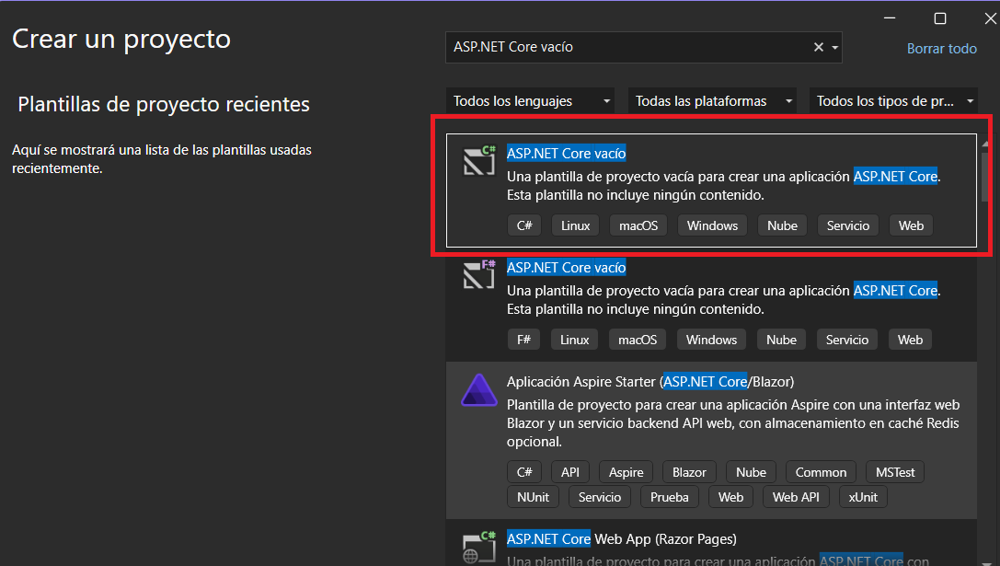
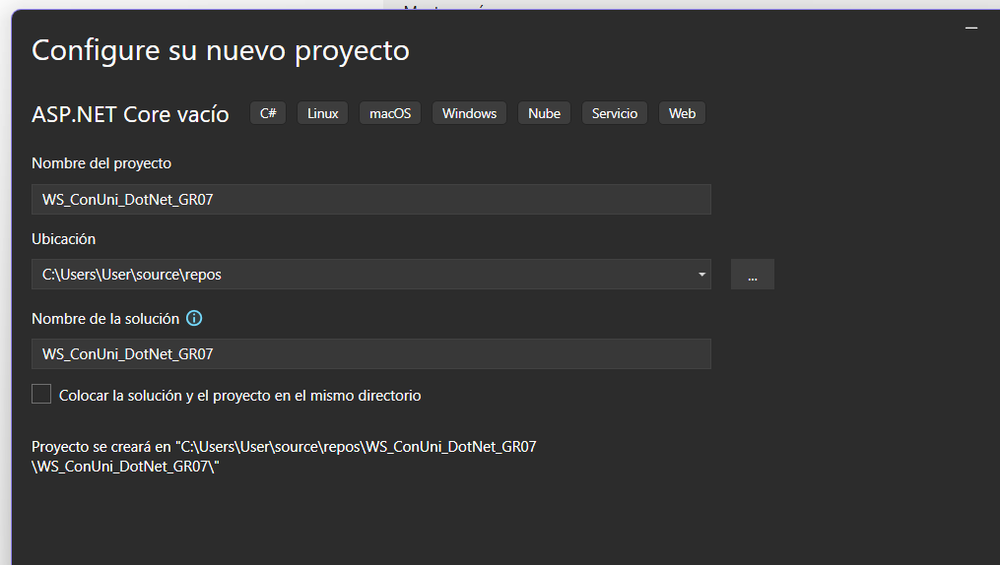
  DESARROLLO
    OBJETIVO
    CREACIÓN DEL SERVIDOR SOAP
    CREACIÓN DEL PROYECTO – CLIENTE CONSOLA
    CREACIÓN DEL PROYECTO – CLIENTE ESCRITORIO
    CREACIÓN DEL PROYECTO – CLIENTE WEB
    CREACIÓN DEL PROYECTO – CLIENTE MOVIL
  CONCLUSIONES
  RECOMENDACIONES
DESARROLLO
  1.2.1 Proyecto del servidor
  En Visual Studio se crea un proyecto ASP.NET Core vacío con .NET 8 llamado ‘WS_ConUni_DotNet_GR07’, dentro de una solución del mismo nombre. No lleva base de datos: credenciales, catálogo y tokens viven en memoria.

Slide 5
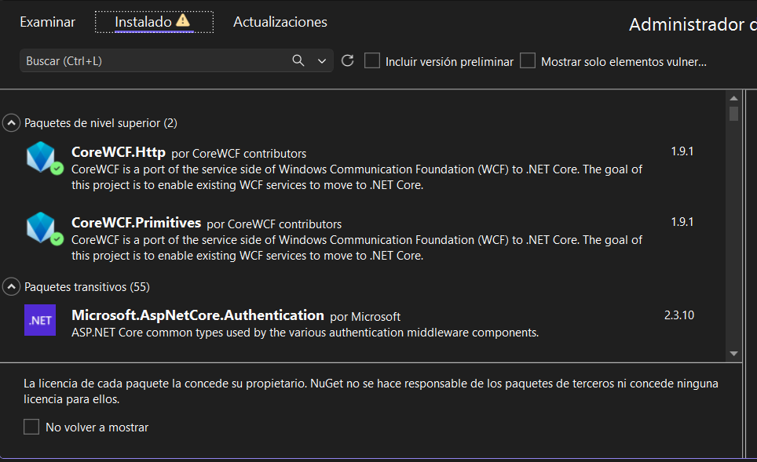
  DESARROLLO
    OBJETIVO
    CREACIÓN DEL SERVIDOR SOAP
    CREACIÓN DEL PROYECTO – CLIENTE CONSOLA
    CREACIÓN DEL PROYECTO – CLIENTE ESCRITORIO
    CREACIÓN DEL PROYECTO – CLIENTE WEB
    CREACIÓN DEL PROYECTO – CLIENTE MOVIL
  CONCLUSIONES
  RECOMENDACIONES
DESARROLLO
  Se instalan los paquetes NuGet CoreWCF.Http y CoreWCF.Primitives (versión 1.9.1), que permiten publicar servicios SOAP con el modelo de WCF sobre ASP.NET Core.
  El espacio de nombres raíz es ec.edu.monster. El proyecto de pruebas (xUnit) hace referencia al proyecto del servidor.

Slide 6
  DESARROLLO
    OBJETIVO
    CREACIÓN DEL SERVIDOR SOAP
    CREACIÓN DEL PROYECTO – CLIENTE CONSOLA
    CREACIÓN DEL PROYECTO – CLIENTE ESCRITORIO
    CREACIÓN DEL PROYECTO – CLIENTE WEB
    CREACIÓN DEL PROYECTO – CLIENTE MOVIL
  CONCLUSIONES
  RECOMENDACIONES
DESARROLLO
  WS_ConUni_DotNet_GR07.csproj
  Proyecto del servidor: .NET 8 y paquetes CoreWCF.
<Project Sdk="Microsoft.NET.Sdk.Web">
<PropertyGroup>
<TargetFramework>net8.0</TargetFramework>
<Nullable>enable</Nullable>
<ImplicitUsings>enable</ImplicitUsings>
<RootNamespace>ec.edu.monster</RootNamespace>
<AssemblyName>WS_ConUni_DotNet_GR07</AssemblyName>
</PropertyGroup>
<ItemGroup>
<PackageReference Include="CoreWCF.Http" Version="1.9.1" />
<PackageReference Include="CoreWCF.Primitives" Version="1.9.1" />
</ItemGroup>
</Project>

Slide 7
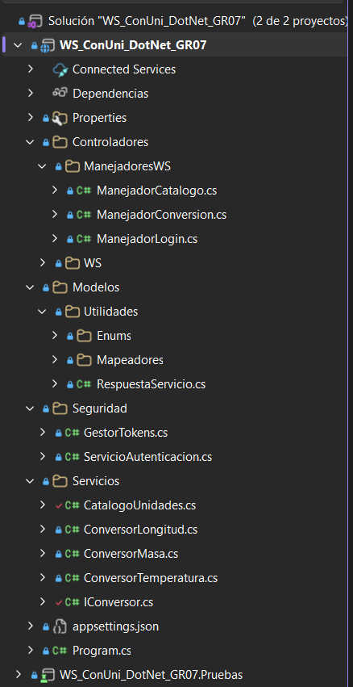
  DESARROLLO
    OBJETIVO
    CREACIÓN DEL SERVIDOR SOAP
    CREACIÓN DEL PROYECTO – CLIENTE CONSOLA
    CREACIÓN DEL PROYECTO – CLIENTE ESCRITORIO
    CREACIÓN DEL PROYECTO – CLIENTE WEB
    CREACIÓN DEL PROYECTO – CLIENTE MOVIL
  CONCLUSIONES
  RECOMENDACIONES
DESARROLLO
  ESTRUCTURA
  Las capas se organizan en carpetas: Controladores/WS (servicios SOAP), Controladores/ManejadoresWS, Seguridad, Servicios y Modelos/Utilidades. El patrón separa la exposición del servicio de la lógica de negocio.

Slide 8
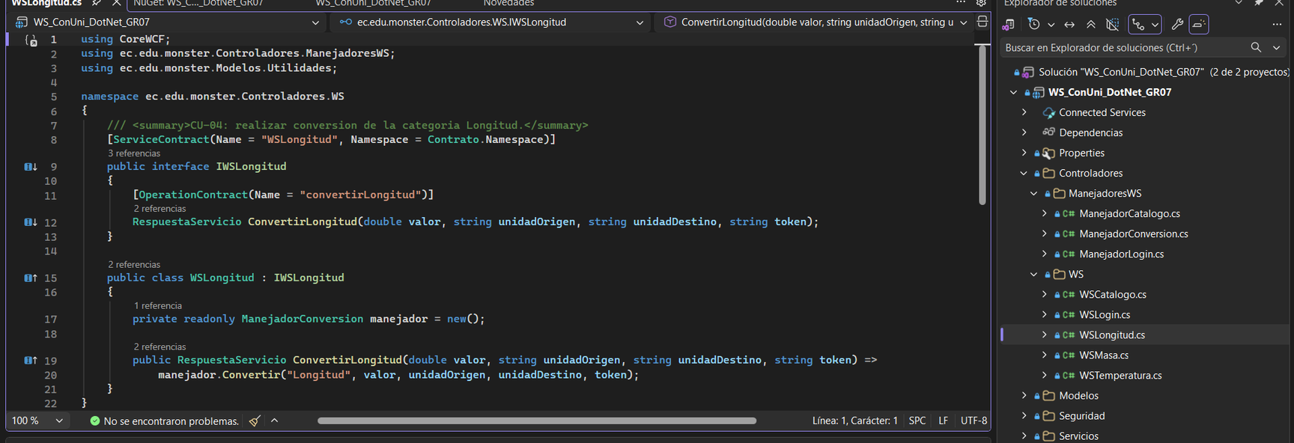
  DESARROLLO
    OBJETIVO
    CREACIÓN DEL SERVIDOR SOAP
    CREACIÓN DEL PROYECTO – CLIENTE CONSOLA
    CREACIÓN DEL PROYECTO – CLIENTE ESCRITORIO
    CREACIÓN DEL PROYECTO – CLIENTE WEB
    CREACIÓN DEL PROYECTO – CLIENTE MOVIL
  CONCLUSIONES
  RECOMENDACIONES
DESARROLLO
  1.2.2 Creación de los servicios web
  Cada servicio SOAP se declara con una interfaz [ServiceContract] y una clase que la implementa. El espacio de nombres http://WebServices.monster.edu.ec/ se fija en el contrato para que el WSDL y los clientes no dependan de las carpetas.

Slide 9
  DESARROLLO
    OBJETIVO
    CREACIÓN DEL SERVIDOR SOAP
    CREACIÓN DEL PROYECTO – CLIENTE CONSOLA
    CREACIÓN DEL PROYECTO – CLIENTE ESCRITORIO
    CREACIÓN DEL PROYECTO – CLIENTE WEB
    CREACIÓN DEL PROYECTO – CLIENTE MOVIL
  CONCLUSIONES
  RECOMENDACIONES
DESARROLLO
  WSLogin
  Servicio de inicio de sesión (CU-01). Solo recibe el pedido y se lo pasa al manejador.
using CoreWCF;
using ec.edu.monster.Controladores.ManejadoresWS;
using ec.edu.monster.Modelos.Utilidades;
namespace ec.edu.monster.Controladores.WS
{
[ServiceContract(Name = "WSLogin", Namespace = Contrato.Namespace)]
public interface IWSLogin
{
[OperationContract(Name = "login")]
RespuestaServicio Login(string usuario, string clave);
}
public class WSLogin : IWSLogin
{
private readonly ManejadorLogin manejador = new();
public RespuestaServicio Login(string usuario, string clave) =>
manejador.Login(usuario, clave);
}
public static class Contrato
{
public const string Namespace = "http://WebServices.monster.edu.ec/";
}
}

Slide 10
  DESARROLLO
    OBJETIVO
    CREACIÓN DEL SERVIDOR SOAP
    CREACIÓN DEL PROYECTO – CLIENTE CONSOLA
    CREACIÓN DEL PROYECTO – CLIENTE ESCRITORIO
    CREACIÓN DEL PROYECTO – CLIENTE WEB
    CREACIÓN DEL PROYECTO – CLIENTE MOVIL
  CONCLUSIONES
  RECOMENDACIONES
DESARROLLO
  WSCatalogo
  Servicio del catálogo (CU-02 y CU-03): categorías y unidades de cada categoría.
using CoreWCF;
using ec.edu.monster.Controladores.ManejadoresWS;
using ec.edu.monster.Modelos.Utilidades;
namespace ec.edu.monster.Controladores.WS
{
[ServiceContract(Name = "WSCatalogo", Namespace = Contrato.Namespace)]
public interface IWSCatalogo
{
[OperationContract(Name = "obtenerCategorias")]
RespuestaServicio ObtenerCategorias(string token);
[OperationContract(Name = "obtenerUnidades")]
RespuestaServicio ObtenerUnidades(string token, string categoria);
}
public class WSCatalogo : IWSCatalogo
{
private readonly ManejadorCatalogo manejador = new();
public RespuestaServicio ObtenerCategorias(string token) =>
manejador.ObtenerCategorias(token);
public RespuestaServicio ObtenerUnidades(string token, string categoria) =>
manejador.ObtenerUnidades(token, categoria);
}
}

Slide 11
  DESARROLLO
    OBJETIVO
    CREACIÓN DEL SERVIDOR SOAP
    CREACIÓN DEL PROYECTO – CLIENTE CONSOLA
    CREACIÓN DEL PROYECTO – CLIENTE ESCRITORIO
    CREACIÓN DEL PROYECTO – CLIENTE WEB
    CREACIÓN DEL PROYECTO – CLIENTE MOVIL
  CONCLUSIONES
  RECOMENDACIONES
DESARROLLO
  WSLongitud
  Servicio de conversión de longitud (CU-04). WSMasa y WSTemperatura son iguales, con su categoría.
using CoreWCF;
using ec.edu.monster.Controladores.ManejadoresWS;
using ec.edu.monster.Modelos.Utilidades;
namespace ec.edu.monster.Controladores.WS
{
[ServiceContract(Name = "WSLongitud", Namespace = Contrato.Namespace)]
public interface IWSLongitud
{
[OperationContract(Name = "convertirLongitud")]
RespuestaServicio ConvertirLongitud(double valor, string unidadOrigen, string
unidadDestino, string token);
}
public class WSLongitud : IWSLongitud
{
private readonly ManejadorConversion manejador = new();
public RespuestaServicio ConvertirLongitud(double valor, string unidadOrigen, string
unidadDestino, string token) =>
manejador.Convertir("Longitud", valor, unidadOrigen, unidadDestino, token);
}
}

Slide 12
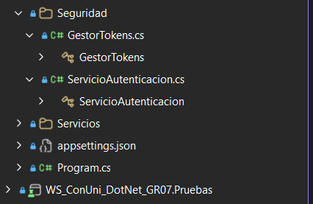
  DESARROLLO
    OBJETIVO
    CREACIÓN DEL SERVIDOR SOAP
    CREACIÓN DEL PROYECTO – CLIENTE CONSOLA
    CREACIÓN DEL PROYECTO – CLIENTE ESCRITORIO
    CREACIÓN DEL PROYECTO – CLIENTE WEB
    CREACIÓN DEL PROYECTO – CLIENTE MOVIL
  CONCLUSIONES
  RECOMENDACIONES
DESARROLLO
  1.2.3 Autenticación
  Las clases de la capa Seguridad validan las credenciales y administran los tokens: ServicioAutenticacion (usuario monster, clave monster9) y GestorTokens (GUID con vigencia de 30 minutos). Los manejadores validan siempre el token primero.

Slide 13
  DESARROLLO
    OBJETIVO
    CREACIÓN DEL SERVIDOR SOAP
    CREACIÓN DEL PROYECTO – CLIENTE CONSOLA
    CREACIÓN DEL PROYECTO – CLIENTE ESCRITORIO
    CREACIÓN DEL PROYECTO – CLIENTE WEB
    CREACIÓN DEL PROYECTO – CLIENTE MOVIL
  CONCLUSIONES
  RECOMENDACIONES
DESARROLLO
  GestorTokens
  Tokens activos en memoria: generar, validar y detectar expiración (AUTH-001 / AUTH-002).
  Fragmento 1 de 3.
using System.Collections.Concurrent;
using System.Globalization;
using ec.edu.monster.Modelos.Utilidades;
using ec.edu.monster.Modelos.Utilidades.Enums;
using ec.edu.monster.Modelos.Utilidades.Mapeadores;
namespace ec.edu.monster.Seguridad
{
public static class GestorTokens
{
public const string VariableVigencia = "CONUNI_TOKEN_MINUTOS";
private static readonly ConcurrentDictionary<string, long> Activos = new();
private static long VigenciaMs()
{
var valor = Environment.GetEnvironmentVariable(VariableVigencia);
if (double.TryParse(valor, NumberStyles.Float, CultureInfo.InvariantCulture, out
var minutos) && minutos > 0)
{
return (long)(minutos * 60_000d);
}
return 30L * 60_000L;
}
private static long Ahora() => DateTimeOffset.UtcNow.ToUnixTimeMilliseconds();

Slide 14
  DESARROLLO
    OBJETIVO
    CREACIÓN DEL SERVIDOR SOAP
    CREACIÓN DEL PROYECTO – CLIENTE CONSOLA
    CREACIÓN DEL PROYECTO – CLIENTE ESCRITORIO
    CREACIÓN DEL PROYECTO – CLIENTE WEB
    CREACIÓN DEL PROYECTO – CLIENTE MOVIL
  CONCLUSIONES
  RECOMENDACIONES
DESARROLLO
  GestorTokens
  Tokens activos en memoria: generar, validar y detectar expiración (AUTH-001 / AUTH-002).
  Fragmento 2 de 3.
public static string GenerarToken()
{
var token = Guid.NewGuid().ToString();
Activos[token] = Ahora() + VigenciaMs();
return token;
}
public static CodigoResultado? Validar(string? token)
{
if (string.IsNullOrWhiteSpace(token))
{
return CodigoResultado.TokenInvalido;
}
var clave = token.Trim();
if (!Activos.TryGetValue(clave, out var expira))
{
return CodigoResultado.TokenInvalido;
}
if (Ahora() > expira)
{
Activos.TryRemove(clave, out _);
return CodigoResultado.SesionExpirada;
}
return null;
}

Slide 15
  DESARROLLO
    OBJETIVO
    CREACIÓN DEL SERVIDOR SOAP
    CREACIÓN DEL PROYECTO – CLIENTE CONSOLA
    CREACIÓN DEL PROYECTO – CLIENTE ESCRITORIO
    CREACIÓN DEL PROYECTO – CLIENTE WEB
    CREACIÓN DEL PROYECTO – CLIENTE MOVIL
  CONCLUSIONES
  RECOMENDACIONES
DESARROLLO
  GestorTokens
  Tokens activos en memoria: generar, validar y detectar expiración (AUTH-001 / AUTH-002).
  Fragmento 3 de 3.
public static RespuestaServicio? Verificar(string? token)
{
var codigo = Validar(token);
if (codigo is null)
{
return null;
}
return codigo == CodigoResultado.SesionExpirada
? RespuestaMapeador.Error(codigo.Value, "Sesión expirada")
: RespuestaMapeador.Error(codigo.Value, "Token inválido");
}
}
}

Slide 16
  DESARROLLO
    OBJETIVO
    CREACIÓN DEL SERVIDOR SOAP
    CREACIÓN DEL PROYECTO – CLIENTE CONSOLA
    CREACIÓN DEL PROYECTO – CLIENTE ESCRITORIO
    CREACIÓN DEL PROYECTO – CLIENTE WEB
    CREACIÓN DEL PROYECTO – CLIENTE MOVIL
  CONCLUSIONES
  RECOMENDACIONES
DESARROLLO
  ServicioAutenticacion
  Autentica contra las credenciales de la aplicación y entrega el token.
using ec.edu.monster.Modelos.Utilidades;
using ec.edu.monster.Modelos.Utilidades.Enums;
using ec.edu.monster.Modelos.Utilidades.Mapeadores;
namespace ec.edu.monster.Seguridad
{
public static class ServicioAutenticacion
{
private const string Usuario = "monster";
private const string Clave = "monster9";
public static RespuestaServicio Autenticar(string? usuario, string? clave)
{
if (string.IsNullOrWhiteSpace(usuario) || string.IsNullOrWhiteSpace(clave))
{
return RespuestaMapeador.Error(CodigoResultado.DatosInconsistentes, "Usuario y
clave son obligatorios");
}
if (Usuario == usuario.Trim() && Clave == clave)
{
return RespuestaMapeador.ExitoLogin(GestorTokens.GenerarToken());
}
return RespuestaMapeador.Error(CodigoResultado.CredencialesIncorrectas, "Usuario o
clave incorrectos");
}
}
}

Slide 17
  DESARROLLO
    OBJETIVO
    CREACIÓN DEL SERVIDOR SOAP
    CREACIÓN DEL PROYECTO – CLIENTE CONSOLA
    CREACIÓN DEL PROYECTO – CLIENTE ESCRITORIO
    CREACIÓN DEL PROYECTO – CLIENTE WEB
    CREACIÓN DEL PROYECTO – CLIENTE MOVIL
  CONCLUSIONES
  RECOMENDACIONES
DESARROLLO
  ManejadorLogin
  Manejador del login: arma la respuesta estructurada.
using ec.edu.monster.Modelos.Utilidades;
using ec.edu.monster.Modelos.Utilidades.Enums;
using ec.edu.monster.Modelos.Utilidades.Mapeadores;
using ec.edu.monster.Seguridad;
namespace ec.edu.monster.Controladores.ManejadoresWS
{
public class ManejadorLogin
{
public RespuestaServicio Login(string? usuario, string? clave)
{
try
{
return ServicioAutenticacion.Autenticar(usuario, clave);
}
catch (Exception)
{
return RespuestaMapeador.Error(CodigoResultado.ErrorServidor, "Error interno
del servicio");
}
}
}
}

Slide 18
  DESARROLLO
    OBJETIVO
    CREACIÓN DEL SERVIDOR SOAP
    CREACIÓN DEL PROYECTO – CLIENTE CONSOLA
    CREACIÓN DEL PROYECTO – CLIENTE ESCRITORIO
    CREACIÓN DEL PROYECTO – CLIENTE WEB
    CREACIÓN DEL PROYECTO – CLIENTE MOVIL
  CONCLUSIONES
  RECOMENDACIONES
DESARROLLO
  ManejadorCatalogo
  Manejador del catálogo: valida el token y devuelve categorías y unidades.
  Fragmento 1 de 2.
using ec.edu.monster.Modelos.Utilidades;
using ec.edu.monster.Modelos.Utilidades.Enums;
using ec.edu.monster.Modelos.Utilidades.Mapeadores;
using ec.edu.monster.Seguridad;
using ec.edu.monster.Servicios;
namespace ec.edu.monster.Controladores.ManejadoresWS
{
public class ManejadorCatalogo
{
public RespuestaServicio ObtenerCategorias(string? token)
{
var errorToken = GestorTokens.Verificar(token);
if (errorToken is not null)
{
return errorToken;
}
return RespuestaMapeador.ExitoLista(CatalogoUnidades.Categorias());
}
public RespuestaServicio ObtenerUnidades(string? token, string? categoria)
{
var errorToken = GestorTokens.Verificar(token);
if (errorToken is not null)
{
return errorToken;
}

Slide 19
  DESARROLLO
    OBJETIVO
    CREACIÓN DEL SERVIDOR SOAP
    CREACIÓN DEL PROYECTO – CLIENTE CONSOLA
    CREACIÓN DEL PROYECTO – CLIENTE ESCRITORIO
    CREACIÓN DEL PROYECTO – CLIENTE WEB
    CREACIÓN DEL PROYECTO – CLIENTE MOVIL
  CONCLUSIONES
  RECOMENDACIONES
DESARROLLO
  ManejadorCatalogo
  Manejador del catálogo: valida el token y devuelve categorías y unidades.
  Fragmento 2 de 2.
var conversor = CatalogoUnidades.BuscarCategoria(categoria);
if (conversor is null)
{
return RespuestaMapeador.Error(CodigoResultado.DatosInconsistentes, "Categoría
no soportada");
}
return RespuestaMapeador.ExitoLista(conversor.Unidades);
}
}
}

Slide 20
  DESARROLLO
    OBJETIVO
    CREACIÓN DEL SERVIDOR SOAP
    CREACIÓN DEL PROYECTO – CLIENTE CONSOLA
    CREACIÓN DEL PROYECTO – CLIENTE ESCRITORIO
    CREACIÓN DEL PROYECTO – CLIENTE WEB
    CREACIÓN DEL PROYECTO – CLIENTE MOVIL
  CONCLUSIONES
  RECOMENDACIONES
DESARROLLO
  ManejadorConversion
  Manejador de conversiones: valida token, categoría, unidades y llama a la llamada de cálculo.
  Fragmento 1 de 3.
using System.Globalization;
using ec.edu.monster.Modelos.Utilidades;
using ec.edu.monster.Modelos.Utilidades.Enums;
using ec.edu.monster.Modelos.Utilidades.Mapeadores;
using ec.edu.monster.Seguridad;
using ec.edu.monster.Servicios;
namespace ec.edu.monster.Controladores.ManejadoresWS
{
public class ManejadorConversion
{
public RespuestaServicio Convertir(string categoria, double valor,
string? unidadOrigen, string? unidadDestino, string? token)
{
try
{
// CU-05: validar token (CU-08 / CU-09 si falla)
var errorToken = GestorTokens.Verificar(token);
if (errorToken is not null)
{
return errorToken;
}
// CU-06: validar datos (CU-10 / CU-11 si falla)
var conversor = CatalogoUnidades.BuscarCategoria(categoria);
if (conversor is null)
{
return RespuestaMapeador.Error(CodigoResultado.DatosInconsistentes,
"Categoría no soportada");
}

Slide 21
  DESARROLLO
    OBJETIVO
    CREACIÓN DEL SERVIDOR SOAP
    CREACIÓN DEL PROYECTO – CLIENTE CONSOLA
    CREACIÓN DEL PROYECTO – CLIENTE ESCRITORIO
    CREACIÓN DEL PROYECTO – CLIENTE WEB
    CREACIÓN DEL PROYECTO – CLIENTE MOVIL
  CONCLUSIONES
  RECOMENDACIONES
DESARROLLO
  ManejadorConversion
  Manejador de conversiones: valida token, categoría, unidades y llama a la llamada de cálculo.
  Fragmento 2 de 3.
if (double.IsNaN(valor) || double.IsInfinity(valor))
{
return RespuestaMapeador.Error(CodigoResultado.DatosInconsistentes, "El
valor debe ser numérico");
}
if (string.IsNullOrWhiteSpace(unidadOrigen) ||
string.IsNullOrWhiteSpace(unidadDestino))
{
return RespuestaMapeador.Error(CodigoResultado.DatosInconsistentes,
"Las unidades de origen y destino son obligatorias");
}
var origen = Texto.Normalizar(unidadOrigen)!;
var destino = Texto.Normalizar(unidadDestino)!;
var catOrigen = CatalogoUnidades.CategoriaDeUnidad(origen);
if (catOrigen is null)
{
return RespuestaMapeador.Error(CodigoResultado.UnidadNoSoportada, "Unidad
de origen no soportada");
}
var catDestino = CatalogoUnidades.CategoriaDeUnidad(destino);
if (catDestino is null)
{
return RespuestaMapeador.Error(CodigoResultado.UnidadNoSoportada, "Unidad
de destino no soportada");
}
if (!ReferenceEquals(catOrigen, conversor) || !ReferenceEquals(catDestino,
conversor))
{
return RespuestaMapeador.Error(CodigoResultado.DatosInconsistentes,
"Las unidades no pertenecen a la categoría " + conversor.Categoria);
}

Slide 22
  DESARROLLO
    OBJETIVO
    CREACIÓN DEL SERVIDOR SOAP
    CREACIÓN DEL PROYECTO – CLIENTE CONSOLA
    CREACIÓN DEL PROYECTO – CLIENTE ESCRITORIO
    CREACIÓN DEL PROYECTO – CLIENTE WEB
    CREACIÓN DEL PROYECTO – CLIENTE MOVIL
  CONCLUSIONES
  RECOMENDACIONES
DESARROLLO
  ManejadorConversion
  Manejador de conversiones: valida token, categoría, unidades y llama a la llamada de cálculo.
  Fragmento 3 de 3.
// Calculo y CU-07: respuesta estructurada
var resultado = Redondear(conversor.Convertir(valor, origen, destino));
return RespuestaMapeador.ExitoConversion(resultado, origen, destino);
}
catch (Exception)
{
return RespuestaMapeador.Error(CodigoResultado.ErrorServidor, "Error interno
del servicio");
}
}
public static double Redondear(double v)
{
if (v == 0.0)
{
return 0.0;
}
return double.Parse(v.ToString("G12", CultureInfo.InvariantCulture),
CultureInfo.InvariantCulture);
}
}
}

Slide 23
  DESARROLLO
    OBJETIVO
    CREACIÓN DEL SERVIDOR SOAP
    CREACIÓN DEL PROYECTO – CLIENTE CONSOLA
    CREACIÓN DEL PROYECTO – CLIENTE ESCRITORIO
    CREACIÓN DEL PROYECTO – CLIENTE WEB
    CREACIÓN DEL PROYECTO – CLIENTE MOVIL
  CONCLUSIONES
  RECOMENDACIONES
DESARROLLO
  CodigoResultado
  Códigos de resultado de la respuesta (OK-200, AUTH-001, UNIT-001...).
namespace ec.edu.monster.Modelos.Utilidades.Enums
{
public enum CodigoResultado
{
Ok200,
TokenInvalido,
SesionExpirada,
CredencialesIncorrectas,
UnidadNoSoportada,
DatosInconsistentes,
ErrorServidor
}
public static class CodigoResultadoExtensiones
{
public static string Texto(this CodigoResultado codigo) => codigo switch
{
CodigoResultado.Ok200 => "OK-200",
CodigoResultado.TokenInvalido => "AUTH-001",
CodigoResultado.SesionExpirada => "AUTH-002",
CodigoResultado.CredencialesIncorrectas => "AUTH-003",
CodigoResultado.UnidadNoSoportada => "UNIT-001",
CodigoResultado.DatosInconsistentes => "DATA-001",
_ => "SRV-500"
};
}
}

Slide 24
  DESARROLLO
    OBJETIVO
    CREACIÓN DEL SERVIDOR SOAP
    CREACIÓN DEL PROYECTO – CLIENTE CONSOLA
    CREACIÓN DEL PROYECTO – CLIENTE ESCRITORIO
    CREACIÓN DEL PROYECTO – CLIENTE WEB
    CREACIÓN DEL PROYECTO – CLIENTE MOVIL
  CONCLUSIONES
  RECOMENDACIONES
DESARROLLO
  RespuestaServicio
  Respuesta estructurada que devuelven todas las operaciones (CU-07).
  Fragmento 1 de 2.
using System.Runtime.Serialization;
using ec.edu.monster.Modelos.Utilidades.Enums;
namespace ec.edu.monster.Modelos.Utilidades
{
[DataContract(Name = "respuestaServicio", Namespace = "http://WebServices.monster.edu.ec/")]
public class RespuestaServicio
{
[DataMember(Name = "estado", Order = 1)]
public string? Estado { get; set; }
[DataMember(Name = "codigo", Order = 2)]
public string? Codigo { get; set; }
[DataMember(Name = "mensaje", Order = 3)]
public string? Mensaje { get; set; }
[DataMember(Name = "resultado", Order = 4, EmitDefaultValue = false)]
public double? Resultado { get; set; }
[DataMember(Name = "unidadOrigen", Order = 5, EmitDefaultValue = false)]
public string? UnidadOrigen { get; set; }
[DataMember(Name = "unidadDestino", Order = 6, EmitDefaultValue = false)]
public string? UnidadDestino { get; set; }
[DataMember(Name = "token", Order = 7, EmitDefaultValue = false)]
public string? Token { get; set; }

Slide 25
  DESARROLLO
    OBJETIVO
    CREACIÓN DEL SERVIDOR SOAP
    CREACIÓN DEL PROYECTO – CLIENTE CONSOLA
    CREACIÓN DEL PROYECTO – CLIENTE ESCRITORIO
    CREACIÓN DEL PROYECTO – CLIENTE WEB
    CREACIÓN DEL PROYECTO – CLIENTE MOVIL
  CONCLUSIONES
  RECOMENDACIONES
DESARROLLO
  RespuestaServicio
  Respuesta estructurada que devuelven todas las operaciones (CU-07).
  Fragmento 2 de 2.
[DataMember(Name = "datos", Order = 8)]
public List<string> Datos { get; set; } = new();
public bool EsExitosa() => EstadoRespuesta.Ok.Texto() == Estado;
}
}

Slide 26
  DESARROLLO
    OBJETIVO
    CREACIÓN DEL SERVIDOR SOAP
    CREACIÓN DEL PROYECTO – CLIENTE CONSOLA
    CREACIÓN DEL PROYECTO – CLIENTE ESCRITORIO
    CREACIÓN DEL PROYECTO – CLIENTE WEB
    CREACIÓN DEL PROYECTO – CLIENTE MOVIL
  CONCLUSIONES
  RECOMENDACIONES
DESARROLLO
  RespuestaMapeador
  Único lugar donde se arma la respuesta: éxito y error.
  Fragmento 1 de 2.
using ec.edu.monster.Modelos.Utilidades.Enums;
namespace ec.edu.monster.Modelos.Utilidades.Mapeadores
{
public static class RespuestaMapeador
{
public static RespuestaServicio Exito(string mensaje) => new()
{
Estado = EstadoRespuesta.Ok.Texto(),
Codigo = CodigoResultado.Ok200.Texto(),
Mensaje = mensaje
};
public static RespuestaServicio ExitoLogin(string token)
{
var r = Exito("Autenticación exitosa");
r.Token = token;
return r;
}
public static RespuestaServicio ExitoLista(IEnumerable<string> datos)
{
var r = Exito("Consulta realizada correctamente");
r.Datos = datos.ToList();
return r;
}

Slide 27
  DESARROLLO
    OBJETIVO
    CREACIÓN DEL SERVIDOR SOAP
    CREACIÓN DEL PROYECTO – CLIENTE CONSOLA
    CREACIÓN DEL PROYECTO – CLIENTE ESCRITORIO
    CREACIÓN DEL PROYECTO – CLIENTE WEB
    CREACIÓN DEL PROYECTO – CLIENTE MOVIL
  CONCLUSIONES
  RECOMENDACIONES
DESARROLLO
  RespuestaMapeador
  Único lugar donde se arma la respuesta: éxito y error.
  Fragmento 2 de 2.
public static RespuestaServicio ExitoConversion(double resultado, string unidadOrigen,
string unidadDestino)
{
var r = Exito("Conversión realizada correctamente");
r.Resultado = resultado;
r.UnidadOrigen = unidadOrigen;
r.UnidadDestino = unidadDestino;
return r;
}
public static RespuestaServicio Error(CodigoResultado codigo, string mensaje) => new()
{
Estado = EstadoRespuesta.Error.Texto(),
Codigo = codigo.Texto(),
Mensaje = mensaje
};
}
}

Slide 28
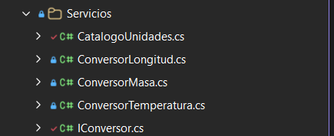
  DESARROLLO
    OBJETIVO
    CREACIÓN DEL SERVIDOR SOAP
    CREACIÓN DEL PROYECTO – CLIENTE CONSOLA
    CREACIÓN DEL PROYECTO – CLIENTE ESCRITORIO
    CREACIÓN DEL PROYECTO – CLIENTE WEB
    CREACIÓN DEL PROYECTO – CLIENTE MOVIL
  CONCLUSIONES
  RECOMENDACIONES
DESARROLLO
  1.2.4 Lógica
  Ahora se completa la lógica: los conversores exponen el cálculo (factores y fórmulas) mediante la interfaz IConversor y el catálogo puede registrar cualquier categoría sin limitarse a una en concreto.

Slide 29
  DESARROLLO
    OBJETIVO
    CREACIÓN DEL SERVIDOR SOAP
    CREACIÓN DEL PROYECTO – CLIENTE CONSOLA
    CREACIÓN DEL PROYECTO – CLIENTE ESCRITORIO
    CREACIÓN DEL PROYECTO – CLIENTE WEB
    CREACIÓN DEL PROYECTO – CLIENTE MOVIL
  CONCLUSIONES
  RECOMENDACIONES
DESARROLLO
  IConversor
  Interfaz que implementa cada categoría de conversión.
  Fragmento 1 de 2.
using System.Globalization;
using System.Text;
namespace ec.edu.monster.Servicios
{
public interface IConversor
{
string Categoria { get; }
IReadOnlyList<string> Unidades { get; }
double Convertir(double valor, string origen, string destino);
}
public static class Texto
{
public static string? Normalizar(string? texto)
{
if (texto is null)
{
return null;
}
var descompuesto = texto.Trim().Normalize(NormalizationForm.FormD);
var sb = new StringBuilder(descompuesto.Length);
foreach (var c in descompuesto)
{
if (CharUnicodeInfo.GetUnicodeCategory(c) != UnicodeCategory.NonSpacingMark)
{
sb.Append(c);
}
}

Slide 30
  DESARROLLO
    OBJETIVO
    CREACIÓN DEL SERVIDOR SOAP
    CREACIÓN DEL PROYECTO – CLIENTE CONSOLA
    CREACIÓN DEL PROYECTO – CLIENTE ESCRITORIO
    CREACIÓN DEL PROYECTO – CLIENTE WEB
    CREACIÓN DEL PROYECTO – CLIENTE MOVIL
  CONCLUSIONES
  RECOMENDACIONES
DESARROLLO
  IConversor
  Interfaz que implementa cada categoría de conversión.
  Fragmento 2 de 2.
return sb.ToString().ToLowerInvariant();
}
}
}

Slide 31
  DESARROLLO
    OBJETIVO
    CREACIÓN DEL SERVIDOR SOAP
    CREACIÓN DEL PROYECTO – CLIENTE CONSOLA
    CREACIÓN DEL PROYECTO – CLIENTE ESCRITORIO
    CREACIÓN DEL PROYECTO – CLIENTE WEB
    CREACIÓN DEL PROYECTO – CLIENTE MOVIL
  CONCLUSIONES
  RECOMENDACIONES
DESARROLLO
  ConversorLongitud
  Conversor de longitud: factores respecto al metro. ConversorMasa funciona igual (kilogramo).
namespace ec.edu.monster.Servicios
{
public class ConversorLongitud : IConversor
{
private static readonly (string Unidad, double Metros)[] Factores =
{
("centimetros", 0.01),
("metros", 1.0),
("pies", 0.3048),
("yardas", 0.9144),
("millas", 1609.344)
};
private static readonly Dictionary<string, double> Metros =
Factores.ToDictionary(f => f.Unidad, f => f.Metros);
public string Categoria => "Longitud";
public IReadOnlyList<string> Unidades { get; } = Factores.Select(f => f.Unidad).ToList();
public double Convertir(double valor, string origen, string destino) =>
valor * Metros[origen] / Metros[destino];
}
}

Slide 32
  DESARROLLO
    OBJETIVO
    CREACIÓN DEL SERVIDOR SOAP
    CREACIÓN DEL PROYECTO – CLIENTE CONSOLA
    CREACIÓN DEL PROYECTO – CLIENTE ESCRITORIO
    CREACIÓN DEL PROYECTO – CLIENTE WEB
    CREACIÓN DEL PROYECTO – CLIENTE MOVIL
  CONCLUSIONES
  RECOMENDACIONES
DESARROLLO
  ConversorTemperatura
  Conversor de temperatura: fórmulas entre Celsius, Fahrenheit, Kelvin, Newton y Réaumur.
namespace ec.edu.monster.Servicios
{
public class ConversorTemperatura : IConversor
{
public string Categoria => "Temperatura";
public IReadOnlyList<string> Unidades { get; } =
new List<string> { "celsius", "fahrenheit", "kelvin", "newton", "reaumur" };
public double Convertir(double valor, string origen, string destino) =>
DesdeCelsius(ACelsius(valor, origen), destino);
private static double ACelsius(double v, string escala) => escala switch
{
"fahrenheit" => (v - 32.0) * 5.0 / 9.0,
"kelvin" => v - 273.15,
"newton" => v * 100.0 / 33.0,
"reaumur" => v * 5.0 / 4.0,
_ => v // celsius
};
private static double DesdeCelsius(double c, string escala) => escala switch
{
"fahrenheit" => c * 9.0 / 5.0 + 32.0,
"kelvin" => c + 273.15,
"newton" => c * 33.0 / 100.0,
"reaumur" => c * 4.0 / 5.0,
_ => c // celsius
};
}
}

Slide 33
  DESARROLLO
    OBJETIVO
    CREACIÓN DEL SERVIDOR SOAP
    CREACIÓN DEL PROYECTO – CLIENTE CONSOLA
    CREACIÓN DEL PROYECTO – CLIENTE ESCRITORIO
    CREACIÓN DEL PROYECTO – CLIENTE WEB
    CREACIÓN DEL PROYECTO – CLIENTE MOVIL
  CONCLUSIONES
  RECOMENDACIONES
DESARROLLO
  CatalogoUnidades
  Catálogo de categorías y unidades: registra los conversores.
namespace ec.edu.monster.Servicios
{
public static class CatalogoUnidades
{
private static readonly List<IConversor> Conversores = new()
{
new ConversorLongitud(),
new ConversorMasa(),
new ConversorTemperatura()
};
public static void Registrar(IConversor conversor) => Conversores.Add(conversor);
public static IReadOnlyList<string> Categorias() => Conversores.Select(c =>
c.Categoria).ToList();
public static IConversor? BuscarCategoria(string? nombre)
{
var n = Texto.Normalizar(nombre);
if (string.IsNullOrEmpty(n))
{
return null;
}
return Conversores.FirstOrDefault(c => Texto.Normalizar(c.Categoria) == n);
}
public static IConversor? CategoriaDeUnidad(string? unidadNormalizada) =>
unidadNormalizada is null ? null : Conversores.FirstOrDefault(c =>
c.Unidades.Contains(unidadNormalizada));
}
}

Slide 34
  DESARROLLO
    OBJETIVO
    CREACIÓN DEL SERVIDOR SOAP
    CREACIÓN DEL PROYECTO – CLIENTE CONSOLA
    CREACIÓN DEL PROYECTO – CLIENTE ESCRITORIO
    CREACIÓN DEL PROYECTO – CLIENTE WEB
    CREACIÓN DEL PROYECTO – CLIENTE MOVIL
  CONCLUSIONES
  RECOMENDACIONES
DESARROLLO
  Program
  Arranque del servidor: registra los cinco servicios SOAP y publica el WSDL.
  Fragmento 1 de 2.
using CoreWCF;
using CoreWCF.Configuration;
using CoreWCF.Description;
using ec.edu.monster.Controladores.WS;
// Servidor SOAP "Conversion de Unidades Monster" (GR07) - .NET 8 + CoreWCF.
// Sin base de datos: credenciales, catalogo y tokens viven en memoria.
var builder = WebApplication.CreateBuilder(args);
if (string.IsNullOrWhiteSpace(Environment.GetEnvironmentVariable("ASPNETCORE_URLS"))
&& !args.Any(a => a.StartsWith("--urls", StringComparison.OrdinalIgnoreCase)))
{
builder.WebHost.UseUrls("http://localhost:5080");
}
builder.Services.AddServiceModelServices();
builder.Services.AddServiceModelMetadata();
builder.Services.AddSingleton<IServiceBehavior, UseRequestHeadersForMetadataAddressBehavior>();
var app = builder.Build();
app.UseServiceModel(sb =>
{
sb.AddService<WSLogin>();
sb.AddServiceEndpoint<WSLogin, IWSLogin>(new BasicHttpBinding(), "/WSLogin");
sb.AddService<WSCatalogo>();
sb.AddServiceEndpoint<WSCatalogo, IWSCatalogo>(new BasicHttpBinding(), "/WSCatalogo");
sb.AddService<WSLongitud>();
sb.AddServiceEndpoint<WSLongitud, IWSLongitud>(new BasicHttpBinding(), "/WSLongitud");
sb.AddService<WSMasa>();
sb.AddServiceEndpoint<WSMasa, IWSMasa>(new BasicHttpBinding(), "/WSMasa");

Slide 35
  DESARROLLO
    OBJETIVO
    CREACIÓN DEL SERVIDOR SOAP
    CREACIÓN DEL PROYECTO – CLIENTE CONSOLA
    CREACIÓN DEL PROYECTO – CLIENTE ESCRITORIO
    CREACIÓN DEL PROYECTO – CLIENTE WEB
    CREACIÓN DEL PROYECTO – CLIENTE MOVIL
  CONCLUSIONES
  RECOMENDACIONES
DESARROLLO
  Program
  Arranque del servidor: registra los cinco servicios SOAP y publica el WSDL.
  Fragmento 2 de 2.
sb.AddService<WSTemperatura>();
sb.AddServiceEndpoint<WSTemperatura, IWSTemperatura>(new BasicHttpBinding(),
"/WSTemperatura");
});
var metadata = app.Services.GetRequiredService<ServiceMetadataBehavior>();
metadata.HttpGetEnabled = true;

Slide 36
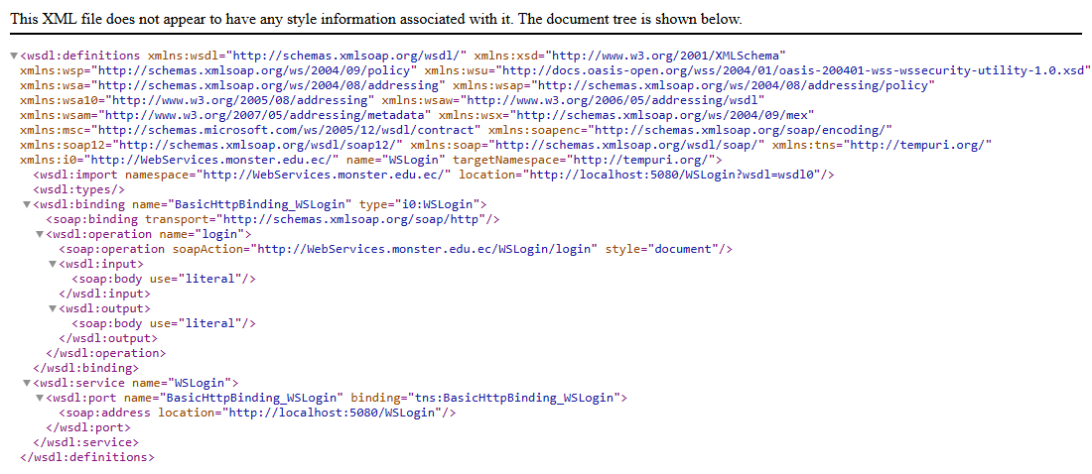
  DESARROLLO
    OBJETIVO
    CREACIÓN DEL SERVIDOR SOAP
    CREACIÓN DEL PROYECTO – CLIENTE CONSOLA
    CREACIÓN DEL PROYECTO – CLIENTE ESCRITORIO
    CREACIÓN DEL PROYECTO – CLIENTE WEB
    CREACIÓN DEL PROYECTO – CLIENTE MOVIL
  CONCLUSIONES
  RECOMENDACIONES
DESARROLLO
  1.2.5 Ejecución en servidor
  Se ejecuta con dotnet run (Kestrel escucha en http://localhost:5080) y se comprueba el WSDL en http://localhost:5080/WSLogin?wsdl. Incluye 21 pruebas automáticas, entre ellas una prueba SOAP real de extremo a extremo.

Slide 37
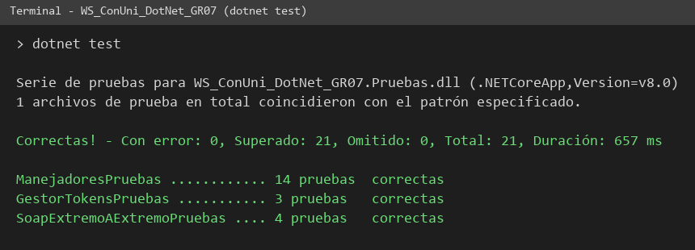
  DESARROLLO
    OBJETIVO
    CREACIÓN DEL SERVIDOR SOAP
    CREACIÓN DEL PROYECTO – CLIENTE CONSOLA
    CREACIÓN DEL PROYECTO – CLIENTE ESCRITORIO
    CREACIÓN DEL PROYECTO – CLIENTE WEB
    CREACIÓN DEL PROYECTO – CLIENTE MOVIL
  CONCLUSIONES
  RECOMENDACIONES
DESARROLLO
  Resultado de dotnet test: se ejecutan las 21 pruebas del servidor (lógica, tokens y SOAP de extremo a extremo) y todas pasan.

Slide 38
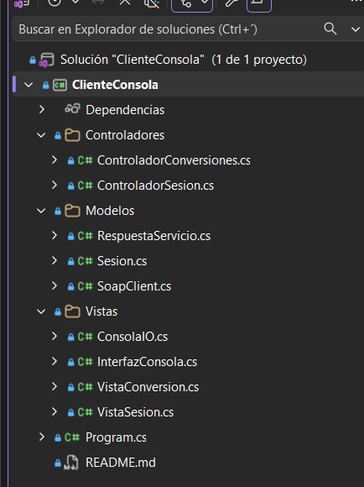
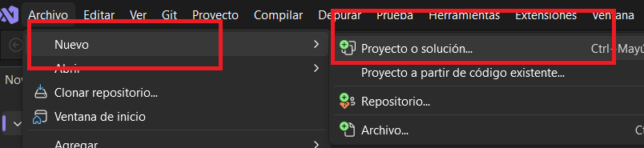
  DESARROLLO
    OBJETIVO
    CREACIÓN DEL SERVIDOR SOAP
    CREACIÓN DEL PROYECTO – CLIENTE CONSOLA
    CREACIÓN DEL PROYECTO – CLIENTE ESCRITORIO
    CREACIÓN DEL PROYECTO – CLIENTE WEB
    CREACIÓN DEL PROYECTO – CLIENTE MOVIL
  CONCLUSIONES
  RECOMENDACIONES
DESARROLLO
  1.3 CREACIÓN DEL PROYECTO CLIENTE CONSOLA
  Para el cliente consola se usó Visual Studio y se creó un proyecto de Aplicación de consola (C#, .NET 10).
  Se asigna el nombre ClienteConsola. No usa librerías externas: el cliente arma el mensaje SOAP con HttpClient.

Slide 39
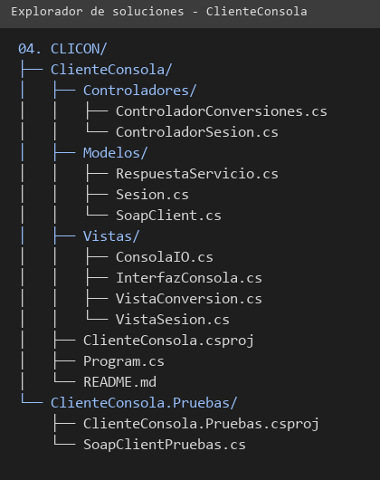
  DESARROLLO
    OBJETIVO
    CREACIÓN DEL SERVIDOR SOAP
    CREACIÓN DEL PROYECTO – CLIENTE CONSOLA
    CREACIÓN DEL PROYECTO – CLIENTE ESCRITORIO
    CREACIÓN DEL PROYECTO – CLIENTE WEB
    CREACIÓN DEL PROYECTO – CLIENTE MOVIL
  CONCLUSIONES
  RECOMENDACIONES
DESARROLLO
  Una vez creado el proyecto se organizan las carpetas Modelos, Controladores y Vistas (patrón MVC). El proyecto ClienteConsola.Pruebas valida el cliente SOAP.

Slide 40
  DESARROLLO
    OBJETIVO
    CREACIÓN DEL SERVIDOR SOAP
    CREACIÓN DEL PROYECTO – CLIENTE CONSOLA
    CREACIÓN DEL PROYECTO – CLIENTE ESCRITORIO
    CREACIÓN DEL PROYECTO – CLIENTE WEB
    CREACIÓN DEL PROYECTO – CLIENTE MOVIL
  CONCLUSIONES
  RECOMENDACIONES
DESARROLLO
  SoapClient (modelo)
  Arma el mensaje SOAP, lo envía por HTTP y lee la respuesta estructurada.
  Fragmento 1 de 6.
using System.Globalization;
using System.Net.Http.Headers;
using System.Security;
using System.Text;
using System.Xml;
using System.Xml.Linq;
namespace ec.edu.monster.ClienteConsola.Modelos
{
public class SoapClient
{
public const string UrlPorDefecto = "http://localhost:5080/";
private const string Ns = "http://WebServices.monster.edu.ec/";
private readonly HttpClient http;
public string UrlBase { get; }
public SoapClient(string? urlBase, HttpClient? cliente = null)
{
var u = string.IsNullOrWhiteSpace(urlBase) ? UrlPorDefecto : urlBase.Trim();
UrlBase = u.EndsWith('/') ? u : u + "/";
http = cliente ?? new HttpClient { Timeout = TimeSpan.FromSeconds(15) };
}
public static string UrlConfigurada()
{
var p = Environment.GetEnvironmentVariable("CONUNI_URL");
return string.IsNullOrWhiteSpace(p) ? UrlPorDefecto : p;
}

Slide 41
  DESARROLLO
    OBJETIVO
    CREACIÓN DEL SERVIDOR SOAP
    CREACIÓN DEL PROYECTO – CLIENTE CONSOLA
    CREACIÓN DEL PROYECTO – CLIENTE ESCRITORIO
    CREACIÓN DEL PROYECTO – CLIENTE WEB
    CREACIÓN DEL PROYECTO – CLIENTE MOVIL
  CONCLUSIONES
  RECOMENDACIONES
DESARROLLO
  SoapClient (modelo)
  Arma el mensaje SOAP, lo envía por HTTP y lee la respuesta estructurada.
  Fragmento 2 de 6.
// ---------------- operaciones ----------------
public Task<RespuestaServicio> Login(string usuario, string clave) =>
Llamar("WSLogin", "login", ("usuario", usuario), ("clave", clave));
public Task<RespuestaServicio> ObtenerCategorias(string? token) =>
Llamar("WSCatalogo", "obtenerCategorias", ("token", token));
public Task<RespuestaServicio> ObtenerUnidades(string? token, string categoria) =>
Llamar("WSCatalogo", "obtenerUnidades", ("token", token), ("categoria", categoria));
public Task<RespuestaServicio> Convertir(string categoria, double valor, string
origen, string destino, string? token)
{
var (servicio, operacion) = (categoria ?? "").Trim().ToLowerInvariant() switch
{
"longitud" => ("WSLongitud", "convertirLongitud"),
"masa" => ("WSMasa", "convertirMasa"),
"temperatura" => ("WSTemperatura", "convertirTemperatura"),
_ => ("", "")
};
if (servicio == "")
{
return Task.FromResult(RespuestaServicio.ErrorLocal("DATA-001", "Categoría no
soportada"));
}
return Llamar(servicio, operacion,
("valor", valor.ToString("R", CultureInfo.InvariantCulture)),
("unidadOrigen", origen), ("unidadDestino", destino), ("token", token));
}

Slide 42
  DESARROLLO
    OBJETIVO
    CREACIÓN DEL SERVIDOR SOAP
    CREACIÓN DEL PROYECTO – CLIENTE CONSOLA
    CREACIÓN DEL PROYECTO – CLIENTE ESCRITORIO
    CREACIÓN DEL PROYECTO – CLIENTE WEB
    CREACIÓN DEL PROYECTO – CLIENTE MOVIL
  CONCLUSIONES
  RECOMENDACIONES
DESARROLLO
  SoapClient (modelo)
  Arma el mensaje SOAP, lo envía por HTTP y lee la respuesta estructurada.
  Fragmento 3 de 6.
// ---------------- SOAP ----------------
private async Task<RespuestaServicio> Llamar(string servicio, string operacion, params
(string Nombre, string? Valor)[] parametros)
{
var cuerpo = new StringBuilder();
foreach (var (nombre, valor) in parametros)
{
cuerpo.Append('<').Append(nombre).Append('>').Append(SecurityElement.Escape(va
lor ?? "")).Append("</").Append(nombre).Append('>');
}
// El elemento de la operacion declara el espacio de nombres por defecto: los
parametros
// lo heredan, como espera el servidor.
var sobre = "<soapenv:Envelope
xmlns:soapenv=\"http://schemas.xmlsoap.org/soap/envelope/\">" +
$"<soapenv:Header/><soapenv:Body><{operacion} xmlns=\"{Ns}\">{cuerpo}<
/{operacion}></soapenv:Body></soapenv:Envelope>";
using var peticion = new HttpRequestMessage(HttpMethod.Post, UrlBase + servicio)
{
Content = new StringContent(sobre, Encoding.UTF8, new
MediaTypeHeaderValue("text/xml"))
};
peticion.Headers.TryAddWithoutValidation("SOAPAction",
$"\"{Ns}{servicio}/{operacion}\"");
try
{
using var respuesta = await http.SendAsync(peticion);
var xml = await respuesta.Content.ReadAsStringAsync();
return Interpretar(xml, (int)respuesta.StatusCode, operacion);
}

Slide 43
  DESARROLLO
    OBJETIVO
    CREACIÓN DEL SERVIDOR SOAP
    CREACIÓN DEL PROYECTO – CLIENTE CONSOLA
    CREACIÓN DEL PROYECTO – CLIENTE ESCRITORIO
    CREACIÓN DEL PROYECTO – CLIENTE WEB
    CREACIÓN DEL PROYECTO – CLIENTE MOVIL
  CONCLUSIONES
  RECOMENDACIONES
DESARROLLO
  SoapClient (modelo)
  Arma el mensaje SOAP, lo envía por HTTP y lee la respuesta estructurada.
  Fragmento 4 de 6.
catch (HttpRequestException)
{
return ErrorDeRed();
}
catch (TaskCanceledException)
{
return ErrorDeRed();
}
}
private RespuestaServicio ErrorDeRed() =>
RespuestaServicio.ErrorLocal(RespuestaServicio.CodRed,
$"No se pudo conectar con el servidor ({UrlBase}). Verifique que esté en ejecución.");
public static RespuestaServicio Interpretar(string xml, int estadoHttp, string
operacion = "")
{
try
{
var configuracion = new XmlReaderSettings { DtdProcessing =
DtdProcessing.Prohibit, XmlResolver = null };
using var lector = XmlReader.Create(new StringReader(xml), configuracion);
var doc = XDocument.Load(lector);

Slide 44
  DESARROLLO
    OBJETIVO
    CREACIÓN DEL SERVIDOR SOAP
    CREACIÓN DEL PROYECTO – CLIENTE CONSOLA
    CREACIÓN DEL PROYECTO – CLIENTE ESCRITORIO
    CREACIÓN DEL PROYECTO – CLIENTE WEB
    CREACIÓN DEL PROYECTO – CLIENTE MOVIL
  CONCLUSIONES
  RECOMENDACIONES
DESARROLLO
  SoapClient (modelo)
  Arma el mensaje SOAP, lo envía por HTTP y lee la respuesta estructurada.
  Fragmento 5 de 6.
var fallo = doc.Descendants().FirstOrDefault(e => e.Name.LocalName == "Fault");
if (fallo != null)
{
var texto = fallo.Descendants().FirstOrDefault(e => e.Name.LocalName ==
"faultstring")?.Value
?? fallo.Descendants().FirstOrDefault(e => e.Name.LocalName ==
"Text")?.Value;
return RespuestaServicio.ErrorLocal("SRV-500", "Error del servidor" +
(texto == null ? "" : ": " + texto));
}
var retorno = doc.Descendants().FirstOrDefault(e => e.Name.LocalName ==
operacion + "Result")
?? doc.Descendants().FirstOrDefault(e =>
e.Name.LocalName.EndsWith("Result"));
if (retorno == null)
{
return RespuestaServicio.ErrorLocal("SRV-500", $"Respuesta sin contenido
(HTTP {estadoHttp})");
}
var r = new RespuestaServicio();
foreach (var e in retorno.Elements())
{
switch (e.Name.LocalName)
{
case "estado": r.Estado = e.Value; break;
case "codigo": r.Codigo = e.Value; break;
case "mensaje": r.Mensaje = e.Value; break;
case "resultado": r.Resultado = double.Parse(e.Value,
CultureInfo.InvariantCulture); break;
case "unidadOrigen": r.UnidadOrigen = e.Value; break;
case "unidadDestino": r.UnidadDestino = e.Value; break;

Slide 45
  DESARROLLO
    OBJETIVO
    CREACIÓN DEL SERVIDOR SOAP
    CREACIÓN DEL PROYECTO – CLIENTE CONSOLA
    CREACIÓN DEL PROYECTO – CLIENTE ESCRITORIO
    CREACIÓN DEL PROYECTO – CLIENTE WEB
    CREACIÓN DEL PROYECTO – CLIENTE MOVIL
  CONCLUSIONES
  RECOMENDACIONES
DESARROLLO
  SoapClient (modelo)
  Arma el mensaje SOAP, lo envía por HTTP y lee la respuesta estructurada.
  Fragmento 6 de 6.
case "token": r.Token = e.Value; break;
case "datos": r.Datos.AddRange(e.Elements().Select(x => x.Value)); break;
}
}
return r;
}
catch (Exception)
{
return RespuestaServicio.ErrorLocal("SRV-500", "No se pudo leer la respuesta
del servidor");
}
}
}
}

Slide 46
  DESARROLLO
    OBJETIVO
    CREACIÓN DEL SERVIDOR SOAP
    CREACIÓN DEL PROYECTO – CLIENTE CONSOLA
    CREACIÓN DEL PROYECTO – CLIENTE ESCRITORIO
    CREACIÓN DEL PROYECTO – CLIENTE WEB
    CREACIÓN DEL PROYECTO – CLIENTE MOVIL
  CONCLUSIONES
  RECOMENDACIONES
DESARROLLO
  ControladorSesion
  Controlador de la sesión (CU-01).
  Fragmento 1 de 2.
using ec.edu.monster.ClienteConsola.Modelos;
namespace ec.edu.monster.ClienteConsola.Controladores
{
public class ControladorSesion
{
private readonly SoapClient cliente;
private readonly Sesion sesion;
public ControladorSesion(SoapClient cliente, Sesion sesion)
{
this.cliente = cliente;
this.sesion = sesion;
}
public string Url => cliente.UrlBase;
public bool HaySesion => sesion.Activa;
public async Task<RespuestaServicio> IniciarSesion(string usuario, string clave)
{
var r = await cliente.Login(usuario, clave);
if (r.EsExitosa && r.Token != null)
{
sesion.Iniciar(r.Token);
}
else
{
sesion.Cerrar();
}

Slide 47
  DESARROLLO
    OBJETIVO
    CREACIÓN DEL SERVIDOR SOAP
    CREACIÓN DEL PROYECTO – CLIENTE CONSOLA
    CREACIÓN DEL PROYECTO – CLIENTE ESCRITORIO
    CREACIÓN DEL PROYECTO – CLIENTE WEB
    CREACIÓN DEL PROYECTO – CLIENTE MOVIL
  CONCLUSIONES
  RECOMENDACIONES
DESARROLLO
  ControladorSesion
  Controlador de la sesión (CU-01).
  Fragmento 2 de 2.
return r;
}
public void CerrarSesion() => sesion.Cerrar();
}
}

Slide 48
  DESARROLLO
    OBJETIVO
    CREACIÓN DEL SERVIDOR SOAP
    CREACIÓN DEL PROYECTO – CLIENTE CONSOLA
    CREACIÓN DEL PROYECTO – CLIENTE ESCRITORIO
    CREACIÓN DEL PROYECTO – CLIENTE WEB
    CREACIÓN DEL PROYECTO – CLIENTE MOVIL
  CONCLUSIONES
  RECOMENDACIONES
DESARROLLO
  ControladorConversiones
  Controlador del catálogo y las conversiones.
  Fragmento 1 de 2.
using System.Globalization;
using ec.edu.monster.ClienteConsola.Modelos;
namespace ec.edu.monster.ClienteConsola.Controladores
{
public class ControladorConversiones
{
private readonly SoapClient cliente;
private readonly Sesion sesion;
public ControladorConversiones(SoapClient cliente, Sesion sesion)
{
this.cliente = cliente;
this.sesion = sesion;
}
public async Task<RespuestaServicio> Categorias() =>
Revisar(await cliente.ObtenerCategorias(sesion.Token));
public async Task<RespuestaServicio> Unidades(string categoria) =>
Revisar(await cliente.ObtenerUnidades(sesion.Token, categoria));
public async Task<RespuestaServicio> Convertir(string categoria, double valor, string
origen, string destino) =>
Revisar(await cliente.Convertir(categoria, valor, origen, destino, sesion.Token));

Slide 49
  DESARROLLO
    OBJETIVO
    CREACIÓN DEL SERVIDOR SOAP
    CREACIÓN DEL PROYECTO – CLIENTE CONSOLA
    CREACIÓN DEL PROYECTO – CLIENTE ESCRITORIO
    CREACIÓN DEL PROYECTO – CLIENTE WEB
    CREACIÓN DEL PROYECTO – CLIENTE MOVIL
  CONCLUSIONES
  RECOMENDACIONES
DESARROLLO
  ControladorConversiones
  Controlador del catálogo y las conversiones.
  Fragmento 2 de 2.
private RespuestaServicio Revisar(RespuestaServicio r)
{
if (r.RequiereNuevoLogin)
{
sesion.Cerrar();
}
return r;
}
public static string Formatear(double valor)
{
var d = Math.Round((decimal)valor, 10, MidpointRounding.AwayFromZero);
return d.ToString("0.##########", CultureInfo.InvariantCulture);
}
}
}

Slide 50
  DESARROLLO
    OBJETIVO
    CREACIÓN DEL SERVIDOR SOAP
    CREACIÓN DEL PROYECTO – CLIENTE CONSOLA
    CREACIÓN DEL PROYECTO – CLIENTE ESCRITORIO
    CREACIÓN DEL PROYECTO – CLIENTE WEB
    CREACIÓN DEL PROYECTO – CLIENTE MOVIL
  CONCLUSIONES
  RECOMENDACIONES
DESARROLLO
  InterfazConsola
  Menú principal que reparte el trabajo a las vistas.
  Fragmento 1 de 3.
public async Task Ejecutar()
{
io.Linea();
io.Marco("CONVERSIÓN DE UNIDADES MONSTER", "Cliente de consola (.NET)", "Servidor:
" + sesion.Url);
var seguir = true;
while (seguir)
{
MostrarMenu();
var op = io.Leer("Opción: ");
if (op == null)
{
break; // fin de la entrada
}
switch (op.Trim())
{
case "1":
await vistaSesion.IniciarSesion();
break;
case "2":
if (ExigirSesion())
{
await vistaConversion.VerCatalogo();
}
break;
case "3":
if (ExigirSesion())
{
await vistaConversion.Convertir();
}

Slide 51
  DESARROLLO
    OBJETIVO
    CREACIÓN DEL SERVIDOR SOAP
    CREACIÓN DEL PROYECTO – CLIENTE CONSOLA
    CREACIÓN DEL PROYECTO – CLIENTE ESCRITORIO
    CREACIÓN DEL PROYECTO – CLIENTE WEB
    CREACIÓN DEL PROYECTO – CLIENTE MOVIL
  CONCLUSIONES
  RECOMENDACIONES
DESARROLLO
  InterfazConsola
  Menú principal que reparte el trabajo a las vistas.
  Fragmento 2 de 3.
break;
case "4":
vistaSesion.CerrarSesion();
break;
case "0":
seguir = false;
break;
default:
io.Linea(" Opción no válida.");
break;
}
}
io.Linea("Hasta luego.");
}
private void MostrarMenu()
{
io.Seccion("Menú | Sesión: " + (sesion.HaySesion ? "ACTIVA" : "no iniciada"));
if (!sesion.HaySesion)
{
io.Linea(" 1. Iniciar sesión");
}
else
{
io.Linea(" 2. Ver catálogo (categorías y unidades)");
io.Linea(" 3. Convertir");
io.Linea(" 4. Cerrar sesión");
}
io.Linea(" 0. Salir");
}

Slide 52
  DESARROLLO
    OBJETIVO
    CREACIÓN DEL SERVIDOR SOAP
    CREACIÓN DEL PROYECTO – CLIENTE CONSOLA
    CREACIÓN DEL PROYECTO – CLIENTE ESCRITORIO
    CREACIÓN DEL PROYECTO – CLIENTE WEB
    CREACIÓN DEL PROYECTO – CLIENTE MOVIL
  CONCLUSIONES
  RECOMENDACIONES
DESARROLLO
  InterfazConsola
  Menú principal que reparte el trabajo a las vistas.
  Fragmento 3 de 3.
private bool ExigirSesion()
{
if (!sesion.HaySesion)
{
io.Linea(" Debe iniciar sesión primero.");
return false;
}
return true;
}
}
}

Slide 53
  DESARROLLO
    OBJETIVO
    CREACIÓN DEL SERVIDOR SOAP
    CREACIÓN DEL PROYECTO – CLIENTE CONSOLA
    CREACIÓN DEL PROYECTO – CLIENTE ESCRITORIO
    CREACIÓN DEL PROYECTO – CLIENTE WEB
    CREACIÓN DEL PROYECTO – CLIENTE MOVIL
  CONCLUSIONES
  RECOMENDACIONES
DESARROLLO
  VistaConversion
  Vista de la conversión (CU-04).
  Fragmento 1 de 2.
public async Task Convertir()
{
var cats = await controlador.Categorias();
if (!cats.EsExitosa)
{
io.Error(cats);
return;
}
var categoria = io.Elegir("Categoría", cats.Datos);
if (categoria == null)
{
return;
}
var un = await controlador.Unidades(categoria);
if (!un.EsExitosa)
{
io.Error(un);
return;
}
var origen = io.Elegir("Unidad de origen", un.Datos);
if (origen == null)
{
return;
}
var destino = io.Elegir("Unidad de destino", un.Datos);
if (destino == null)
{
return;
}

Slide 54
  DESARROLLO
    OBJETIVO
    CREACIÓN DEL SERVIDOR SOAP
    CREACIÓN DEL PROYECTO – CLIENTE CONSOLA
    CREACIÓN DEL PROYECTO – CLIENTE ESCRITORIO
    CREACIÓN DEL PROYECTO – CLIENTE WEB
    CREACIÓN DEL PROYECTO – CLIENTE MOVIL
  CONCLUSIONES
  RECOMENDACIONES
DESARROLLO
  VistaConversion
  Vista de la conversión (CU-04).
  Fragmento 2 de 2.
var valor = io.LeerNumero("Valor a convertir: ");
if (valor == null)
{
return;
}
var r = await controlador.Convertir(categoria, valor.Value, origen, destino);
if (r.EsExitosa && r.Resultado != null)
{
io.Linea();
io.Marco("RESULTADO",
$"{ControladorConversiones.Formatear(valor.Value)} {r.UnidadOrigen}",
"=",
$"{ControladorConversiones.Formatear(r.Resultado.Value)} {r.UnidadDestino}");
io.Linea(" " + r.Mensaje);
}
else
{
io.Error(r);
}
}
}
}

Slide 55
  DESARROLLO
    OBJETIVO
    CREACIÓN DEL SERVIDOR SOAP
    CREACIÓN DEL PROYECTO – CLIENTE CONSOLA
    CREACIÓN DEL PROYECTO – CLIENTE ESCRITORIO
    CREACIÓN DEL PROYECTO – CLIENTE WEB
    CREACIÓN DEL PROYECTO – CLIENTE MOVIL
  CONCLUSIONES
  RECOMENDACIONES
DESARROLLO
  Program
  Clase principal: arma las piezas del MVC.
using System.Text;
using ec.edu.monster.ClienteConsola.Controladores;
using ec.edu.monster.ClienteConsola.Modelos;
using ec.edu.monster.ClienteConsola.Vistas;
// Cliente de consola de "Conversion de Unidades Monster". Aqui se arman las piezas del MVC:
// modelo (SoapClient, Sesion), controladores y vistas.
//
// URL del servidor: argumento 1, variable CONUNI_URL o http://localhost:5080/
Console.OutputEncoding = Encoding.UTF8;
Console.InputEncoding = Encoding.UTF8;
var url = args.Length > 0 ? args[0] : SoapClient.UrlConfigurada();
var cliente = new SoapClient(url);
var sesion = new Sesion();
var controladorSesion = new ControladorSesion(cliente, sesion);
var controladorConversiones = new ControladorConversiones(cliente, sesion);
var io = new ConsolaIO(Console.In, Console.Out);
await new InterfazConsola(controladorSesion, new VistaSesion(controladorSesion, io),
new VistaConversion(controladorConversiones, io), io).Ejecutar();

Slide 56
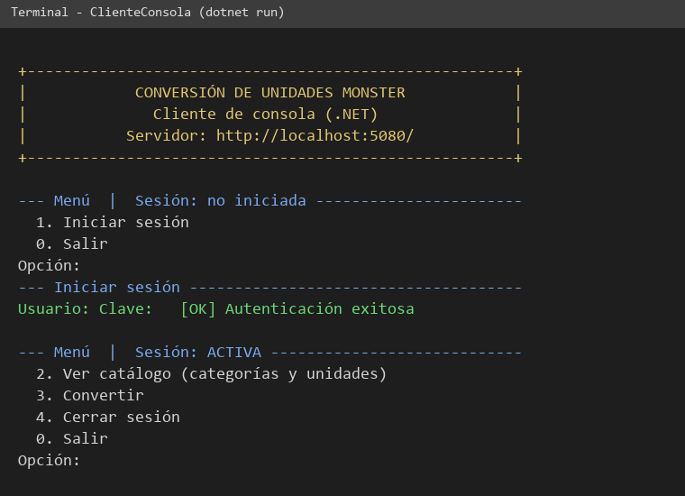
  DESARROLLO
    OBJETIVO
    CREACIÓN DEL SERVIDOR SOAP
    CREACIÓN DEL PROYECTO – CLIENTE CONSOLA
    CREACIÓN DEL PROYECTO – CLIENTE ESCRITORIO
    CREACIÓN DEL PROYECTO – CLIENTE WEB
    CREACIÓN DEL PROYECTO – CLIENTE MOVIL
  CONCLUSIONES
  RECOMENDACIONES
DESARROLLO
  Se puede verificar que el cliente funciona de forma correcta: se levanta el servidor, se inicia sesión (usuario monster) y aparece el menú con la sesión activa.

Slide 57
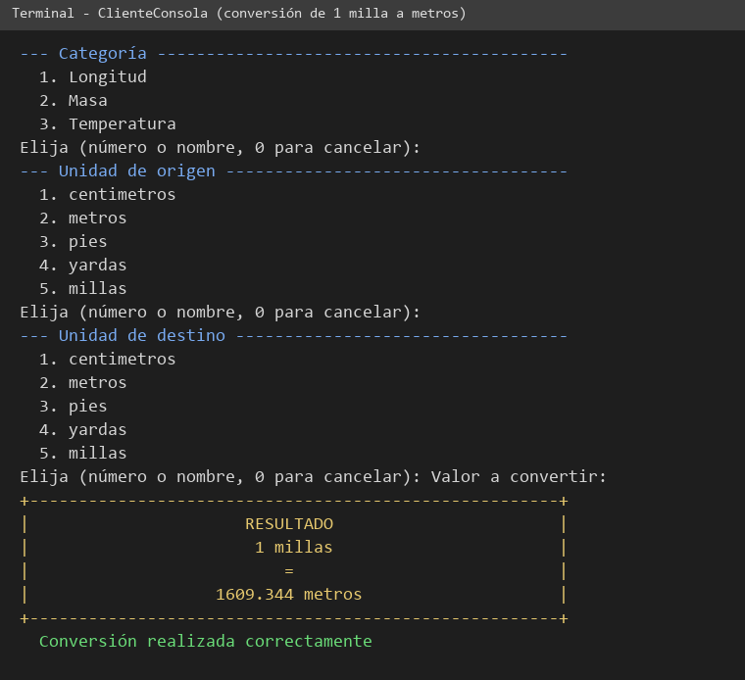
  DESARROLLO
    OBJETIVO
    CREACIÓN DEL SERVIDOR SOAP
    CREACIÓN DEL PROYECTO – CLIENTE CONSOLA
    CREACIÓN DEL PROYECTO – CLIENTE ESCRITORIO
    CREACIÓN DEL PROYECTO – CLIENTE WEB
    CREACIÓN DEL PROYECTO – CLIENTE MOVIL
  CONCLUSIONES
  RECOMENDACIONES
DESARROLLO
  Conversión de ejemplo: 1 milla a metros.

Slide 58
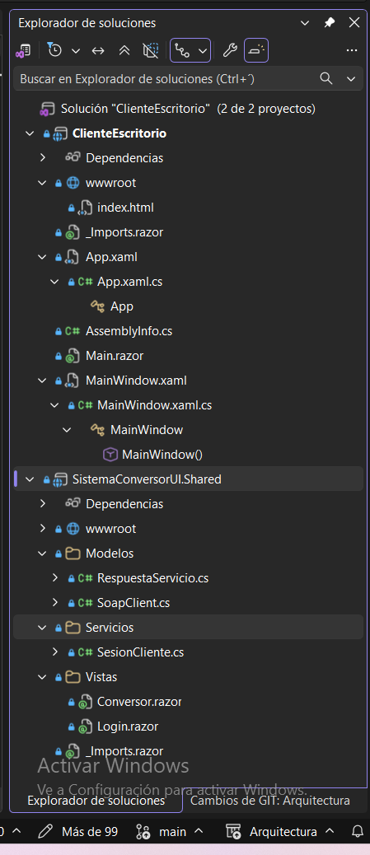
  DESARROLLO
    OBJETIVO
    CREACIÓN DEL SERVIDOR SOAP
    CREACIÓN DEL PROYECTO – CLIENTE CONSOLA
    CREACIÓN DEL PROYECTO – CLIENTE ESCRITORIO
    CREACIÓN DEL PROYECTO – CLIENTE WEB
    CREACIÓN DEL PROYECTO – CLIENTE MOVIL
  CONCLUSIONES
  RECOMENDACIONES
DESARROLLO
  1.4 CREACIÓN DEL PROYECTO – CLIENTE ESCRITORIO
  Para el cliente de escritorio se creó una aplicación WPF (.NET 10) que aloja un BlazorWebView. La interfaz está en la biblioteca Razor compartida SistemaConversorUI.Shared.
  Estructura: ClienteEscritorio (ventana WPF) y SistemaConversorUI.Shared (SoapClient, SesionCliente, Login.razor, Conversor.razor y estilos).

Slide 59
  DESARROLLO
    OBJETIVO
    CREACIÓN DEL SERVIDOR SOAP
    CREACIÓN DEL PROYECTO – CLIENTE CONSOLA
    CREACIÓN DEL PROYECTO – CLIENTE ESCRITORIO
    CREACIÓN DEL PROYECTO – CLIENTE WEB
    CREACIÓN DEL PROYECTO – CLIENTE MOVIL
  CONCLUSIONES
  RECOMENDACIONES
DESARROLLO
  MainWindow.xaml
  Ventana del cliente de escritorio: aloja el BlazorWebView.
<Window x:Class="ClienteEscritorio.MainWindow"
xmlns="http://schemas.microsoft.com/winfx/2006/xaml/presentation"
xmlns:x="http://schemas.microsoft.com/winfx/2006/xaml"
xmlns:blazor="clr-namespace:Microsoft.AspNetCore.Components.WebView.Wpf;assembly=Micro
soft.AspNetCore.Components.WebView.Wpf"
xmlns:local="clr-namespace:ClienteEscritorio"
Title="Conversión de Unidades Monster" Height="760" Width="560" MinWidth="420"
MinHeight="600"
WindowStartupLocation="CenterScreen">
<blazor:BlazorWebView x:Name="blazorWebView" HostPage="wwwroot\index.html">
<blazor:BlazorWebView.RootComponents>
<blazor:RootComponent Selector="#app" ComponentType="{x:Type local:Main}" />
</blazor:BlazorWebView.RootComponents>
</blazor:BlazorWebView>
</Window>

Slide 60
  DESARROLLO
    OBJETIVO
    CREACIÓN DEL SERVIDOR SOAP
    CREACIÓN DEL PROYECTO – CLIENTE CONSOLA
    CREACIÓN DEL PROYECTO – CLIENTE ESCRITORIO
    CREACIÓN DEL PROYECTO – CLIENTE WEB
    CREACIÓN DEL PROYECTO – CLIENTE MOVIL
  CONCLUSIONES
  RECOMENDACIONES
DESARROLLO
  MainWindow.xaml.cs
  Registra los servicios y entrega el proveedor al BlazorWebView.
using System.Windows;
using ec.edu.monster.Cliente.Servicios;
using Microsoft.Extensions.DependencyInjection;
namespace ClienteEscritorio
{
public partial class MainWindow : Window
{
public MainWindow()
{
InitializeComponent();
var servicios = new ServiceCollection();
servicios.AddWpfBlazorWebView();
servicios.AgregarClienteMonster();
blazorWebView.Services = servicios.BuildServiceProvider();
}
}
}

Slide 61
  DESARROLLO
    OBJETIVO
    CREACIÓN DEL SERVIDOR SOAP
    CREACIÓN DEL PROYECTO – CLIENTE CONSOLA
    CREACIÓN DEL PROYECTO – CLIENTE ESCRITORIO
    CREACIÓN DEL PROYECTO – CLIENTE WEB
    CREACIÓN DEL PROYECTO – CLIENTE MOVIL
  CONCLUSIONES
  RECOMENDACIONES
DESARROLLO
  SesionCliente (compartida)
  Guarda el token, llama al servicio SOAP y cierra la sesión local cuando el servidor lo rechaza.
  Fragmento 1 de 3.
using ec.edu.monster.Cliente.Modelos;
using Microsoft.Extensions.DependencyInjection;
namespace ec.edu.monster.Cliente.Servicios
{
public class SesionCliente
{
private readonly HttpClient? http;
private SoapClient cliente;
public SesionCliente(string? urlServidor = null, HttpClient? http = null)
{
this.http = http;
UrlServidor = string.IsNullOrWhiteSpace(urlServidor) ? SoapClient.UrlConfigurada()
: urlServidor;
cliente = new SoapClient(UrlServidor, http);
}
public string UrlServidor { get; private set; }
public string? Token { get; private set; }
public bool HaySesion => Token != null;
public void CambiarServidor(string url)
{
UrlServidor = url;
cliente = new SoapClient(url, http);
Token = null;
}

Slide 62
  DESARROLLO
    OBJETIVO
    CREACIÓN DEL SERVIDOR SOAP
    CREACIÓN DEL PROYECTO – CLIENTE CONSOLA
    CREACIÓN DEL PROYECTO – CLIENTE ESCRITORIO
    CREACIÓN DEL PROYECTO – CLIENTE WEB
    CREACIÓN DEL PROYECTO – CLIENTE MOVIL
  CONCLUSIONES
  RECOMENDACIONES
DESARROLLO
  SesionCliente (compartida)
  Guarda el token, llama al servicio SOAP y cierra la sesión local cuando el servidor lo rechaza.
  Fragmento 2 de 3.
public async Task<RespuestaServicio> IniciarSesion(string usuario, string clave)
{
var r = await cliente.Login(usuario, clave);
Token = r.EsExitosa ? r.Token : null;
return r;
}
public void CerrarSesion() => Token = null;
public async Task<RespuestaServicio> Categorias() => Revisar(await
cliente.ObtenerCategorias(Token));
public async Task<RespuestaServicio> Unidades(string categoria) =>
Revisar(await cliente.ObtenerUnidades(Token, categoria));
public async Task<RespuestaServicio> Convertir(string categoria, double valor, string
origen, string destino) =>
Revisar(await cliente.Convertir(categoria, valor, origen, destino, Token));
private RespuestaServicio Revisar(RespuestaServicio r)
{
if (r.RequiereNuevoLogin)
{
Token = null;
}
return r;
}
}

Slide 63
  DESARROLLO
    OBJETIVO
    CREACIÓN DEL SERVIDOR SOAP
    CREACIÓN DEL PROYECTO – CLIENTE CONSOLA
    CREACIÓN DEL PROYECTO – CLIENTE ESCRITORIO
    CREACIÓN DEL PROYECTO – CLIENTE WEB
    CREACIÓN DEL PROYECTO – CLIENTE MOVIL
  CONCLUSIONES
  RECOMENDACIONES
DESARROLLO
  SesionCliente (compartida)
  Guarda el token, llama al servicio SOAP y cierra la sesión local cuando el servidor lo rechaza.
  Fragmento 3 de 3.
public static class RegistroServicios
{
public static IServiceCollection AgregarClienteMonster(this IServiceCollection
servicios, string? urlServidor = null) =>
servicios.AddScoped(_ => new SesionCliente(urlServidor));
}
}

Slide 64
  DESARROLLO
    OBJETIVO
    CREACIÓN DEL SERVIDOR SOAP
    CREACIÓN DEL PROYECTO – CLIENTE CONSOLA
    CREACIÓN DEL PROYECTO – CLIENTE ESCRITORIO
    CREACIÓN DEL PROYECTO – CLIENTE WEB
    CREACIÓN DEL PROYECTO – CLIENTE MOVIL
  CONCLUSIONES
  RECOMENDACIONES
DESARROLLO
  Login.razor (compartida)
  Vista de inicio de sesión (CU-01): código de la página.
  Fragmento 1 de 2.
@code {
private string usuario = "";
private string clave = "";
private string servidor = "";
private string mensaje = "";
private string claseEstado = "";
private bool ocupado;
protected override void OnInitialized()
{
servidor = Sesion.UrlServidor;
if (Sesion.HaySesion)
{
Navegacion.NavigateTo("conversor");
}
}
private async Task Teclado(KeyboardEventArgs e)
{
if (e.Key == "Enter")
{
await Ingresar();
}
}
private async Task Ingresar()
{
if (ocupado)
{
return;
}

Slide 65
  DESARROLLO
    OBJETIVO
    CREACIÓN DEL SERVIDOR SOAP
    CREACIÓN DEL PROYECTO – CLIENTE CONSOLA
    CREACIÓN DEL PROYECTO – CLIENTE ESCRITORIO
    CREACIÓN DEL PROYECTO – CLIENTE WEB
    CREACIÓN DEL PROYECTO – CLIENTE MOVIL
  CONCLUSIONES
  RECOMENDACIONES
DESARROLLO
  Login.razor (compartida)
  Vista de inicio de sesión (CU-01): código de la página.
  Fragmento 2 de 2.
if (string.IsNullOrWhiteSpace(usuario) || string.IsNullOrWhiteSpace(clave))
{
Mostrar("Ingrese usuario y clave.", "error");
return;
}
ocupado = true;
Mostrar("Verificando...", "info");
if (!string.IsNullOrWhiteSpace(servidor) && servidor.Trim() != Sesion.UrlServidor)
{
Sesion.CambiarServidor(servidor.Trim());
}
var r = await Sesion.IniciarSesion(usuario, clave);
ocupado = false;
if (r.EsExitosa)
{
Navegacion.NavigateTo("conversor");
return;
}
Mostrar($"[{r.Codigo}] {r.Mensaje}", "error");
}
private void Mostrar(string texto, string clase)
{
mensaje = texto;
claseEstado = clase;
}
}

Slide 66
  DESARROLLO
    OBJETIVO
    CREACIÓN DEL SERVIDOR SOAP
    CREACIÓN DEL PROYECTO – CLIENTE CONSOLA
    CREACIÓN DEL PROYECTO – CLIENTE ESCRITORIO
    CREACIÓN DEL PROYECTO – CLIENTE WEB
    CREACIÓN DEL PROYECTO – CLIENTE MOVIL
  CONCLUSIONES
  RECOMENDACIONES
DESARROLLO
  Conversor.razor (compartida)
  Vista del catálogo y de la conversión (CU-02 a CU-04): código de la página.
  Fragmento 1 de 4.
@code {
private List<string> categorias = new();
private List<string> unidades = new();
private string categoria = "";
private string origen = "";
private string destino = "";
private string valorTexto = "";
private string resultado = "Resultado";
private string mensaje = "";
private string claseEstado = "";
private bool listo;
protected override async Task OnInitializedAsync()
{
if (!Sesion.HaySesion)
{
Navegacion.NavigateTo("");
return;
}
Mostrar("Cargando catálogo...", "info");
var r = await Sesion.Categorias();
if (!await Revisar(r))
{
return;
}
categorias = r.Datos;
categoria = categorias.FirstOrDefault() ?? "";
await CargarUnidades();
}

Slide 67
  DESARROLLO
    OBJETIVO
    CREACIÓN DEL SERVIDOR SOAP
    CREACIÓN DEL PROYECTO – CLIENTE CONSOLA
    CREACIÓN DEL PROYECTO – CLIENTE ESCRITORIO
    CREACIÓN DEL PROYECTO – CLIENTE WEB
    CREACIÓN DEL PROYECTO – CLIENTE MOVIL
  CONCLUSIONES
  RECOMENDACIONES
DESARROLLO
  Conversor.razor (compartida)
  Vista del catálogo y de la conversión (CU-02 a CU-04): código de la página.
  Fragmento 2 de 4.
private async Task CambiarCategoria(ChangeEventArgs e)
{
categoria = e.Value?.ToString() ?? "";
await CargarUnidades();
}
private async Task CargarUnidades()
{
listo = false;
Mostrar($"Cargando unidades de {categoria}...", "info");
var r = await Sesion.Unidades(categoria);
if (!await Revisar(r))
{
return;
}
unidades = r.Datos;
origen = unidades.FirstOrDefault() ?? "";
destino = unidades.Count > 1 ? unidades[1] : origen;
resultado = "Resultado";
Mostrar("", "");
listo = true;
}
private void Intercambiar() => (origen, destino) = (destino, origen);
private async Task Teclado(KeyboardEventArgs e)
{
if (e.Key == "Enter")
{
await Convertir();
}

Slide 68
  DESARROLLO
    OBJETIVO
    CREACIÓN DEL SERVIDOR SOAP
    CREACIÓN DEL PROYECTO – CLIENTE CONSOLA
    CREACIÓN DEL PROYECTO – CLIENTE ESCRITORIO
    CREACIÓN DEL PROYECTO – CLIENTE WEB
    CREACIÓN DEL PROYECTO – CLIENTE MOVIL
  CONCLUSIONES
  RECOMENDACIONES
DESARROLLO
  Conversor.razor (compartida)
  Vista del catálogo y de la conversión (CU-02 a CU-04): código de la página.
  Fragmento 3 de 4.
}
private async Task Convertir()
{
var texto = valorTexto.Trim().Replace(',', '.');
if (!double.TryParse(texto, NumberStyles.Float, CultureInfo.InvariantCulture, out var
valor)
|| double.IsNaN(valor) || double.IsInfinity(valor))
{
Mostrar("Ingrese un número válido (ejemplo: 12.5).", "error");
return;
}
listo = false;
Mostrar("Convirtiendo...", "info");
var r = await Sesion.Convertir(categoria, valor, origen, destino);
listo = true;
if (r.EsExitosa && r.Resultado != null)
{
resultado = $"{Formatear(valor)} {r.UnidadOrigen} = {Formatear(r.Resultado.Value)}
{r.UnidadDestino}";
Mostrar(r.Mensaje ?? "", "exito");
return;
}
if (await Revisar(r))
{
Mostrar($"[{r.Codigo}] {r.Mensaje}", "error");
}
}

Slide 69
  DESARROLLO
    OBJETIVO
    CREACIÓN DEL SERVIDOR SOAP
    CREACIÓN DEL PROYECTO – CLIENTE CONSOLA
    CREACIÓN DEL PROYECTO – CLIENTE ESCRITORIO
    CREACIÓN DEL PROYECTO – CLIENTE WEB
    CREACIÓN DEL PROYECTO – CLIENTE MOVIL
  CONCLUSIONES
  RECOMENDACIONES
DESARROLLO
  Conversor.razor (compartida)
  Vista del catálogo y de la conversión (CU-02 a CU-04): código de la página.
  Fragmento 4 de 4.
private Task<bool> Revisar(RespuestaServicio r)
{
if (r.RequiereNuevoLogin)
{
Navegacion.NavigateTo("");
return Task.FromResult(false);
}
if (!r.EsExitosa)
{
Mostrar($"[{r.Codigo}] {r.Mensaje}", "error");
return Task.FromResult(false);
}
return Task.FromResult(true);
}
private void CerrarSesion()
{
Sesion.CerrarSesion();
Navegacion.NavigateTo("");
}
private void Mostrar(string texto, string clase)
{
mensaje = texto;
claseEstado = clase;
}
private static string Formatear(double valor) =>
Math.Round((decimal)valor, 10, MidpointRounding.AwayFromZero).ToString("0.##########",
CultureInfo.InvariantCulture);
}

Slide 70
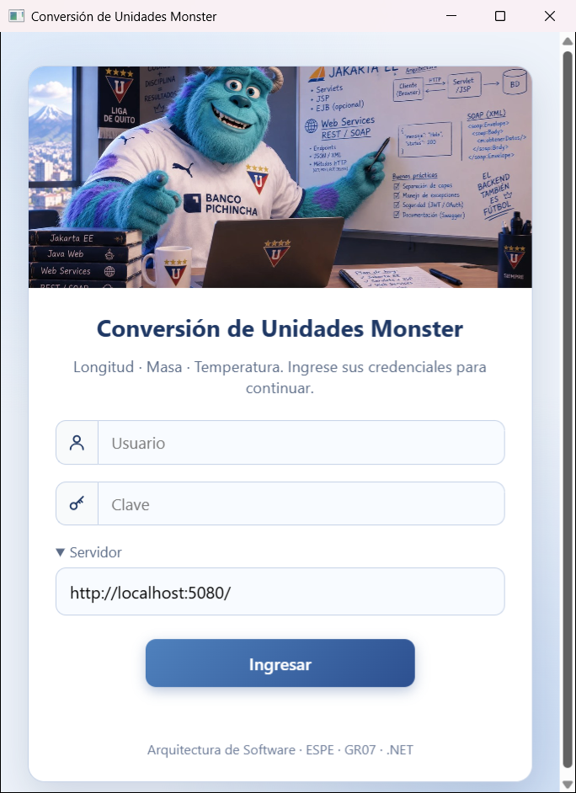
  DESARROLLO
    OBJETIVO
    CREACIÓN DEL SERVIDOR SOAP
    CREACIÓN DEL PROYECTO – CLIENTE CONSOLA
    CREACIÓN DEL PROYECTO – CLIENTE ESCRITORIO
    CREACIÓN DEL PROYECTO – CLIENTE WEB
    CREACIÓN DEL PROYECTO – CLIENTE MOVIL
  CONCLUSIONES
  RECOMENDACIONES
DESARROLLO
  Vista login

Slide 71
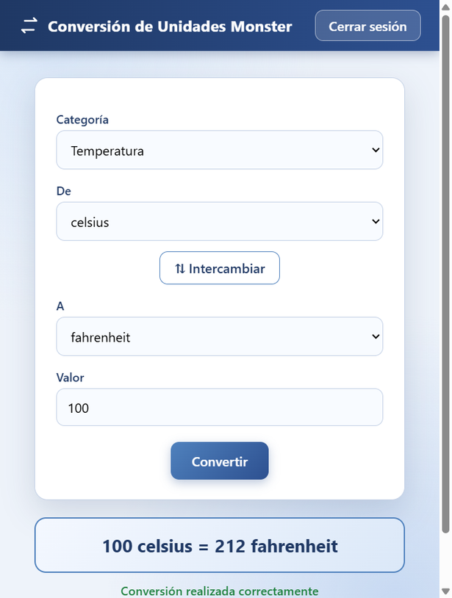
  DESARROLLO
    OBJETIVO
    CREACIÓN DEL SERVIDOR SOAP
    CREACIÓN DEL PROYECTO – CLIENTE CONSOLA
    CREACIÓN DEL PROYECTO – CLIENTE ESCRITORIO
    CREACIÓN DEL PROYECTO – CLIENTE WEB
    CREACIÓN DEL PROYECTO – CLIENTE MOVIL
  CONCLUSIONES
  RECOMENDACIONES
DESARROLLO
  Vista conversión de unidades: 100 celsius = 212 fahrenheit.

Slide 72
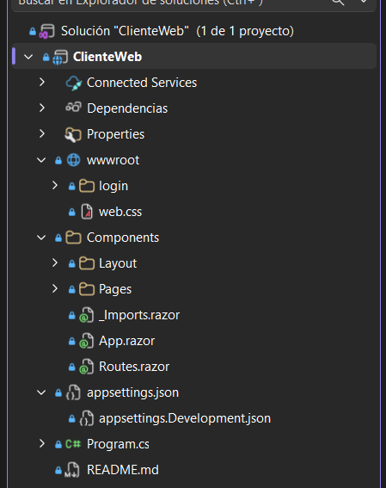
  DESARROLLO
    OBJETIVO
    CREACIÓN DEL SERVIDOR SOAP
    CREACIÓN DEL PROYECTO – CLIENTE CONSOLA
    CREACIÓN DEL PROYECTO – CLIENTE ESCRITORIO
    CREACIÓN DEL PROYECTO – CLIENTE WEB
    CREACIÓN DEL PROYECTO – CLIENTE MOVIL
  CONCLUSIONES
  RECOMENDACIONES
DESARROLLO
  1.5 CREACIÓN DEL PROYECTO – CLIENTE WEB
  Para el cliente web se creó una aplicación Blazor Server (.NET 10) que reutiliza la biblioteca compartida. El navegador nunca habla SOAP ni conoce el token.
  Estructura: Program.cs (registro de servicios), Components (App, Routes) y wwwroot (web.css e imágenes del login).

Slide 73
  DESARROLLO
    OBJETIVO
    CREACIÓN DEL SERVIDOR SOAP
    CREACIÓN DEL PROYECTO – CLIENTE CONSOLA
    CREACIÓN DEL PROYECTO – CLIENTE ESCRITORIO
    CREACIÓN DEL PROYECTO – CLIENTE WEB
    CREACIÓN DEL PROYECTO – CLIENTE MOVIL
  CONCLUSIONES
  RECOMENDACIONES
DESARROLLO
  Program (web)
  Arranque del cliente web: registra la sesión del cliente y las páginas compartidas. Fragmento 1 de 2.
using ClienteWeb.Components;
using ec.edu.monster.Cliente.Servicios;
// Cliente web de "Conversion de Unidades Monster" (Blazor Server). El navegador nunca habla SOAP
// ni conoce el token: este servidor web llama al servicio SOAP y guarda el token en la sesion
// (circuito) de cada usuario.
//
// URL del servicio SOAP: variable CONUNI_URL o http://localhost:5080/
var builder = WebApplication.CreateBuilder(args);
if (string.IsNullOrWhiteSpace(Environment.GetEnvironmentVariable("ASPNETCORE_URLS"))
&& !args.Any(a => a.StartsWith("--urls", StringComparison.OrdinalIgnoreCase)))
{
builder.WebHost.UseUrls("http://localhost:5090");
}
builder.WebHost.UseStaticWebAssets(); // sirve _content/... de la libreria compartida en
cualquier entorno
builder.Services.AddRazorComponents()
.AddInteractiveServerComponents();
builder.Services.AgregarClienteMonster();
var app = builder.Build();
if (!app.Environment.IsDevelopment())
{
app.UseExceptionHandler("/Error", createScopeForErrors: true);
}
app.UseStatusCodePagesWithReExecute("/not-found", createScopeForStatusCodePages: true);

Slide 74
  DESARROLLO
    OBJETIVO
    CREACIÓN DEL SERVIDOR SOAP
    CREACIÓN DEL PROYECTO – CLIENTE CONSOLA
    CREACIÓN DEL PROYECTO – CLIENTE ESCRITORIO
    CREACIÓN DEL PROYECTO – CLIENTE WEB
    CREACIÓN DEL PROYECTO – CLIENTE MOVIL
  CONCLUSIONES
  RECOMENDACIONES
DESARROLLO
  Program (web)
  Arranque del cliente web: registra la sesión del cliente y las páginas compartidas. Fragmento 2 de 2.
app.UseAntiforgery();
app.MapStaticAssets();
app.MapRazorComponents<App>()
.AddInteractiveServerRenderMode()
.AddAdditionalAssemblies(typeof(SesionCliente).Assembly);
app.Run();

Slide 75
  DESARROLLO
    OBJETIVO
    CREACIÓN DEL SERVIDOR SOAP
    CREACIÓN DEL PROYECTO – CLIENTE CONSOLA
    CREACIÓN DEL PROYECTO – CLIENTE ESCRITORIO
    CREACIÓN DEL PROYECTO – CLIENTE WEB
    CREACIÓN DEL PROYECTO – CLIENTE MOVIL
  CONCLUSIONES
  RECOMENDACIONES
DESARROLLO
  App.razor
  Documento base: estilos compartidos y fondo del login solo para la web.
<!DOCTYPE html>
<html lang="es">
<head>
<meta charset="utf-8" />
<meta name="viewport" content="width=device-width, initial-scale=1.0" />
<base href="/" />
<ResourcePreloader />
<link rel="stylesheet" href="@Assets["_content/SistemaConversorUI.Shared/css/monster.css"]" />
<link rel="stylesheet" href="@Assets["web.css"]" />
<ImportMap />
<HeadOutlet @rendermode="InteractiveServer" />
</head>
<body class="con-fondo">
<Routes @rendermode="InteractiveServer" />
<ReconnectModal />
<script src="@Assets["_framework/blazor.web.js"]"></script>
</body>
</html>

Slide 76
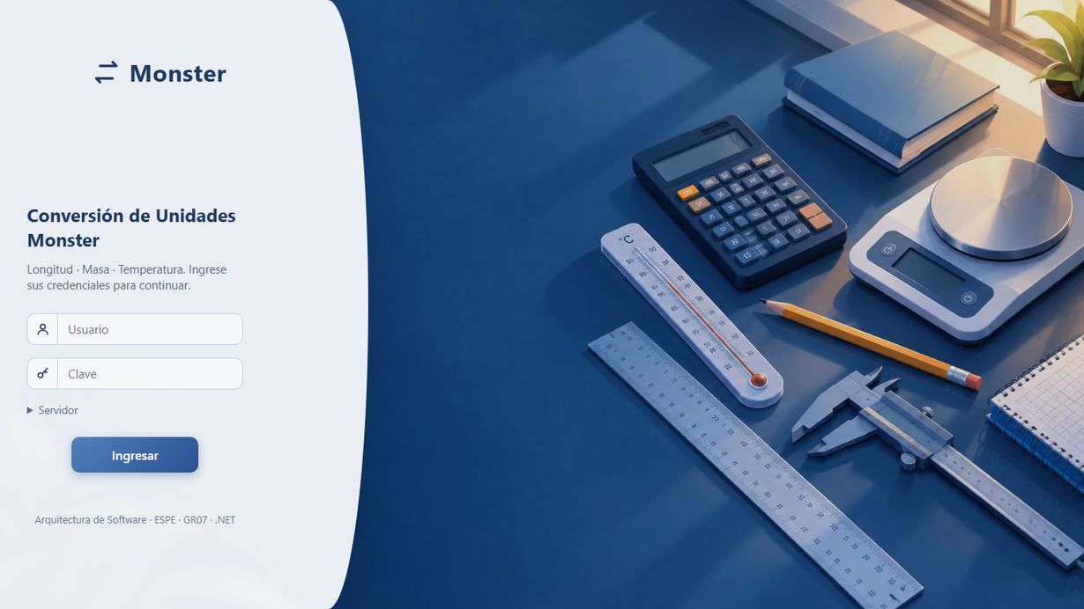
  DESARROLLO
    OBJETIVO
    CREACIÓN DEL SERVIDOR SOAP
    CREACIÓN DEL PROYECTO – CLIENTE CONSOLA
    CREACIÓN DEL PROYECTO – CLIENTE ESCRITORIO
    CREACIÓN DEL PROYECTO – CLIENTE WEB
    CREACIÓN DEL PROYECTO – CLIENTE MOVIL
  CONCLUSIONES
  RECOMENDACIONES
DESARROLLO
  Vista login (navegador).

Slide 77
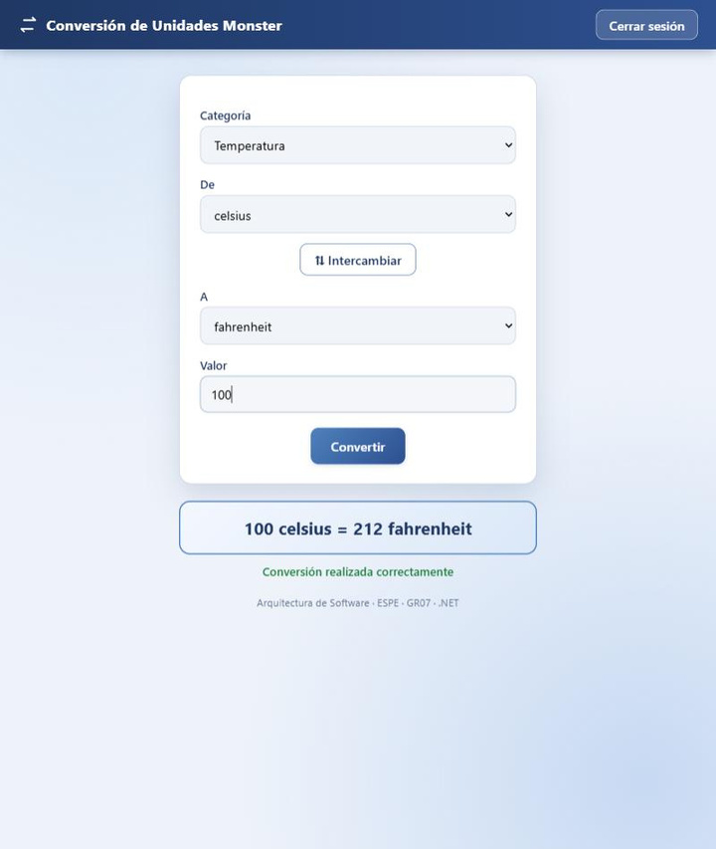
  DESARROLLO
    OBJETIVO
    CREACIÓN DEL SERVIDOR SOAP
    CREACIÓN DEL PROYECTO – CLIENTE CONSOLA
    CREACIÓN DEL PROYECTO – CLIENTE ESCRITORIO
    CREACIÓN DEL PROYECTO – CLIENTE WEB
    CREACIÓN DEL PROYECTO – CLIENTE MOVIL
  CONCLUSIONES
  RECOMENDACIONES
DESARROLLO
  Vista conversión de unidades (navegador).

Slide 78
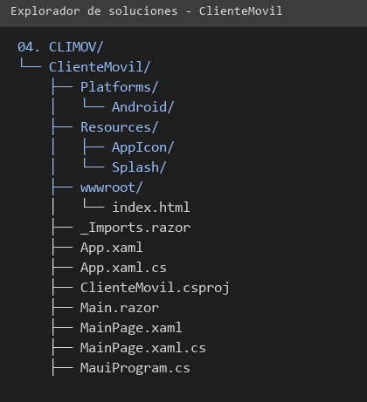
  DESARROLLO
    OBJETIVO
    CREACIÓN DEL SERVIDOR SOAP
    CREACIÓN DEL PROYECTO – CLIENTE CONSOLA
    CREACIÓN DEL PROYECTO – CLIENTE ESCRITORIO
    CREACIÓN DEL PROYECTO – CLIENTE WEB
    CREACIÓN DEL PROYECTO – CLIENTE MOVIL
  CONCLUSIONES
  RECOMENDACIONES
DESARROLLO
  1.6 CREACIÓN DEL PROYECTO – CLIENTE MÓVIL
  Para el cliente móvil se creó una aplicación .NET MAUI Blazor Hybrid para Android (.NET 10) que reutiliza la interfaz compartida.
  Estructura: MauiProgram, MainPage (BlazorWebView) y Platforms/Android (manifiesto y actividad principal).

Slide 79
  DESARROLLO
    OBJETIVO
    CREACIÓN DEL SERVIDOR SOAP
    CREACIÓN DEL PROYECTO – CLIENTE CONSOLA
    CREACIÓN DEL PROYECTO – CLIENTE ESCRITORIO
    CREACIÓN DEL PROYECTO – CLIENTE WEB
    CREACIÓN DEL PROYECTO – CLIENTE MOVIL
  CONCLUSIONES
  RECOMENDACIONES
DESARROLLO
  MauiProgram
  Configura la aplicación y apunta al servidor (10.0.2.2 en el emulador).
using ec.edu.monster.Cliente.Servicios;
using Microsoft.Extensions.Logging;
namespace ClienteMovil
{
public static class MauiProgram
{
public const string UrlServidorEmulador = "http://10.0.2.2:5080/";
public static MauiApp CreateMauiApp()
{
var builder = MauiApp.CreateBuilder();
builder.UseMauiApp<App>();
builder.Services.AddMauiBlazorWebView();
builder.Services.AgregarClienteMonster(UrlServidorEmulador);
#if DEBUG
builder.Logging.AddDebug();
#endif
return builder.Build();
}
}
}

Slide 80
  DESARROLLO
    OBJETIVO
    CREACIÓN DEL SERVIDOR SOAP
    CREACIÓN DEL PROYECTO – CLIENTE CONSOLA
    CREACIÓN DEL PROYECTO – CLIENTE ESCRITORIO
    CREACIÓN DEL PROYECTO – CLIENTE WEB
    CREACIÓN DEL PROYECTO – CLIENTE MOVIL
  CONCLUSIONES
  RECOMENDACIONES
DESARROLLO
  ClienteMovil.csproj
  Proyecto MAUI para Android y referencia a la interfaz compartida.
  Fragmento 1 de 2.
<Project Sdk="Microsoft.NET.Sdk.Razor">
<PropertyGroup>
<TargetFrameworks>net10.0-android</TargetFrameworks>
<OutputType>Exe</OutputType>
<RootNamespace>ClienteMovil</RootNamespace>
<UseMaui>true</UseMaui>
<SingleProject>true</SingleProject>
<ImplicitUsings>enable</ImplicitUsings>
<Nullable>enable</Nullable>
<EnableDefaultCssItems>false</EnableDefaultCssItems>
<ApplicationTitle>Conversión Monster</ApplicationTitle>
<ApplicationId>ec.edu.monster.clientemovil</ApplicationId>
<ApplicationDisplayVersion>1.0</ApplicationDisplayVersion>
<ApplicationVersion>1</ApplicationVersion>
<SupportedOSPlatformVersion
Condition="$([MSBuild]::GetTargetPlatformIdentifier('$(TargetFramework)')) ==
'android'">24.0</SupportedOSPlatformVersion>
</PropertyGroup>
<ItemGroup>
<MauiIcon Include="Resources\AppIcon\appicon.svg" Color="#1F3864" />
<MauiSplashScreen Include="Resources\Splash\splash.svg" Color="#1F3864" BaseSize="128,128" />
</ItemGroup>

Slide 81
  DESARROLLO
    OBJETIVO
    CREACIÓN DEL SERVIDOR SOAP
    CREACIÓN DEL PROYECTO – CLIENTE CONSOLA
    CREACIÓN DEL PROYECTO – CLIENTE ESCRITORIO
    CREACIÓN DEL PROYECTO – CLIENTE WEB
    CREACIÓN DEL PROYECTO – CLIENTE MOVIL
  CONCLUSIONES
  RECOMENDACIONES
DESARROLLO
  ClienteMovil.csproj
  Proyecto MAUI para Android y referencia a la interfaz compartida.
  Fragmento 2 de 2.
<ItemGroup>
<PackageReference Include="Microsoft.Extensions.Logging.Debug" Version="10.0.13" />
<PackageReference Include="Microsoft.Maui.Controls" Version="$(MauiVersion)" />
<PackageReference Include="Microsoft.AspNetCore.Components.WebView.Maui"
Version="$(MauiVersion)" />
<ProjectReference Include="..\..\04.
CLIESC\SistemaConversorUI.Shared\SistemaConversorUI.Shared.csproj" />
</ItemGroup>
</Project>

Slide 82
  DESARROLLO
    OBJETIVO
    CREACIÓN DEL SERVIDOR SOAP
    CREACIÓN DEL PROYECTO – CLIENTE CONSOLA
    CREACIÓN DEL PROYECTO – CLIENTE ESCRITORIO
    CREACIÓN DEL PROYECTO – CLIENTE WEB
    CREACIÓN DEL PROYECTO – CLIENTE MOVIL
  CONCLUSIONES
  RECOMENDACIONES
DESARROLLO
  AndroidManifest.xml
  Permisos de red y HTTP sin cifrar para el servidor de práctica.
<?xml version="1.0" encoding="utf-8"?>
<manifest xmlns:android="http://schemas.android.com/apk/res/android">
<!-- usesCleartextTraffic: el servidor SOAP de desarrollo se consulta por http, sin TLS. -->
<application android:allowBackup="true" android:icon="@mipmap/appicon"
android:roundIcon="@mipmap/appicon_round" android:supportsRtl="true"
android:usesCleartextTraffic="true"></application>
<uses-permission android:name="android.permission.ACCESS_NETWORK_STATE" />
<uses-permission android:name="android.permission.INTERNET" />
</manifest>

Slide 83
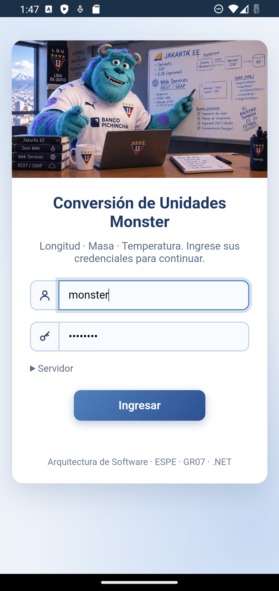
  DESARROLLO
    OBJETIVO
    CREACIÓN DEL SERVIDOR SOAP
    CREACIÓN DEL PROYECTO – CLIENTE CONSOLA
    CREACIÓN DEL PROYECTO – CLIENTE ESCRITORIO
    CREACIÓN DEL PROYECTO – CLIENTE WEB
    CREACIÓN DEL PROYECTO – CLIENTE MOVIL
  CONCLUSIONES
  RECOMENDACIONES
DESARROLLO
  Vista login (emulador de Android).

Slide 84
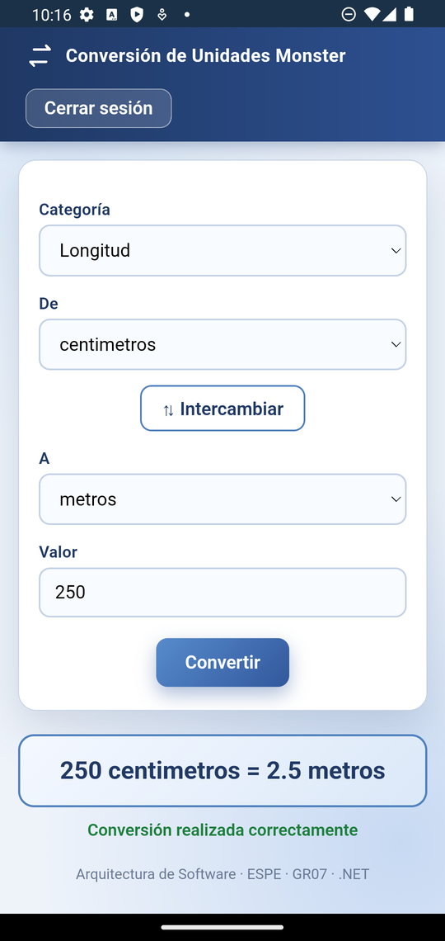
  DESARROLLO
    OBJETIVO
    CREACIÓN DEL SERVIDOR SOAP
    CREACIÓN DEL PROYECTO – CLIENTE CONSOLA
    CREACIÓN DEL PROYECTO – CLIENTE ESCRITORIO
    CREACIÓN DEL PROYECTO – CLIENTE WEB
    CREACIÓN DEL PROYECTO – CLIENTE MOVIL
  CONCLUSIONES
  RECOMENDACIONES
DESARROLLO
  Vista conversión de unidades: 250 centímetros = 2.5 metros.

Slide 85
  DESARROLLO
    OBJETIVO
    CREACIÓN DEL SERVIDOR SOAP
    CREACIÓN DEL PROYECTO – CLIENTE CONSOLA
    CREACIÓN DEL PROYECTO – CLIENTE ESCRITORIO
    CREACIÓN DEL PROYECTO – CLIENTE WEB
    CREACIÓN DEL PROYECTO – CLIENTE MOVIL
  CONCLUSIONES
  RECOMENDACIONES
CONCLUSIONES
La culminación de este proyecto evidencia la efectividad de una Arquitectura Orientada a Servicios (SOA) al integrar un servidor SOAP desarrollado en .NET (CoreWCF sobre ASP.NET Core) con cuatro clientes (consola, escritorio, web y móvil Android) que consumen el mismo contrato WSDL. La seguridad se resolvió con tokens de vigencia limitada, validados en cada operación, y la respuesta estructurada con códigos de error permitió que todos los clientes traten los fallos de forma uniforme, reutilizando una misma interfaz en escritorio, web y móvil.

Slide 86
  DESARROLLO
    OBJETIVO
    CREACIÓN DEL SERVIDOR SOAP
    CREACIÓN DEL PROYECTO – CLIENTE CONSOLA
    CREACIÓN DEL PROYECTO – CLIENTE ESCRITORIO
    CREACIÓN DEL PROYECTO – CLIENTE WEB
    CREACIÓN DEL PROYECTO – CLIENTE MOVIL
  CONCLUSIONES
  RECOMENDACIONES
RECOMENDACIONES
Integrar una base de datos (BDD) formal para reemplazar el manejo en memoria de credenciales y permitir el almacenamiento histórico de las conversiones de manera persistente y escalable.
Integrar protocolos de cifrado a nivel de mensaje (WS-Security) y el uso de HTTPS en entornos de producción para proteger la integridad del token de seguridad y los datos sensibles durante el tránsito en la red.
Agregar nuevas categorías (volumen, tiempo y área) implementando la interfaz IConversor, e incorporar pruebas y análisis estático automatizados para asegurar que las nuevas funcionalidades no rompan la compatibilidad con el contrato WSDL expuesto.

